Slide 2
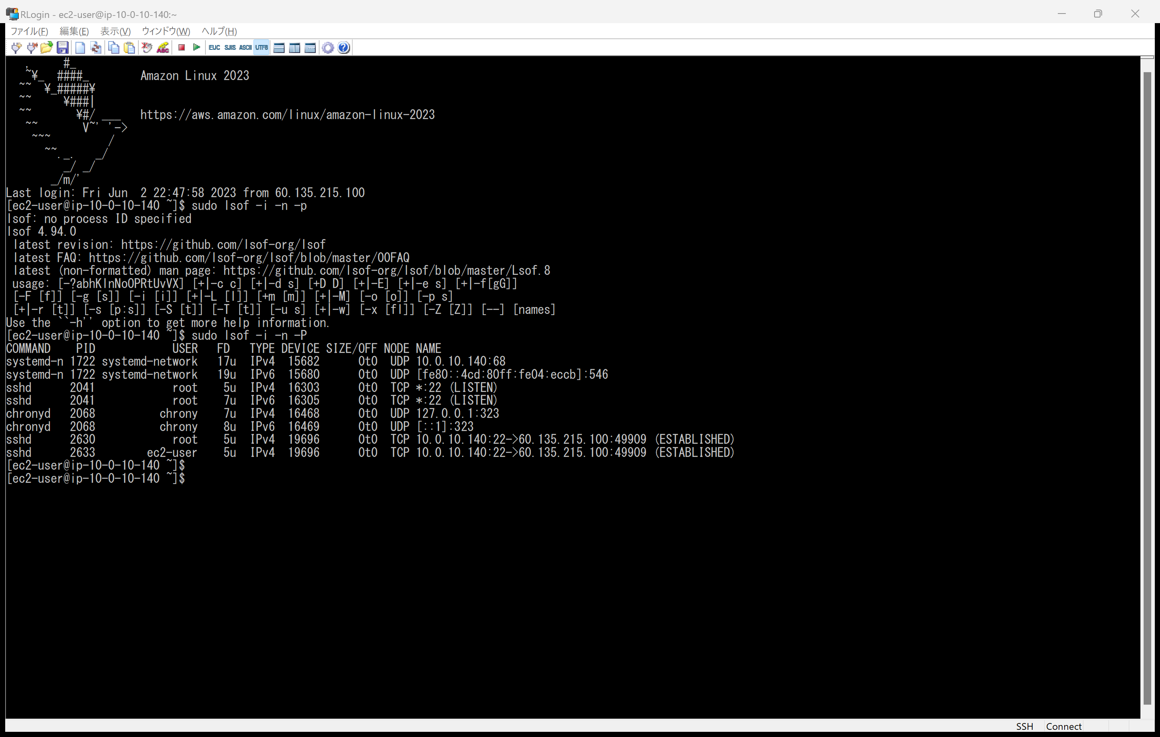
Port割り当て番号の確認方法

Slide 3
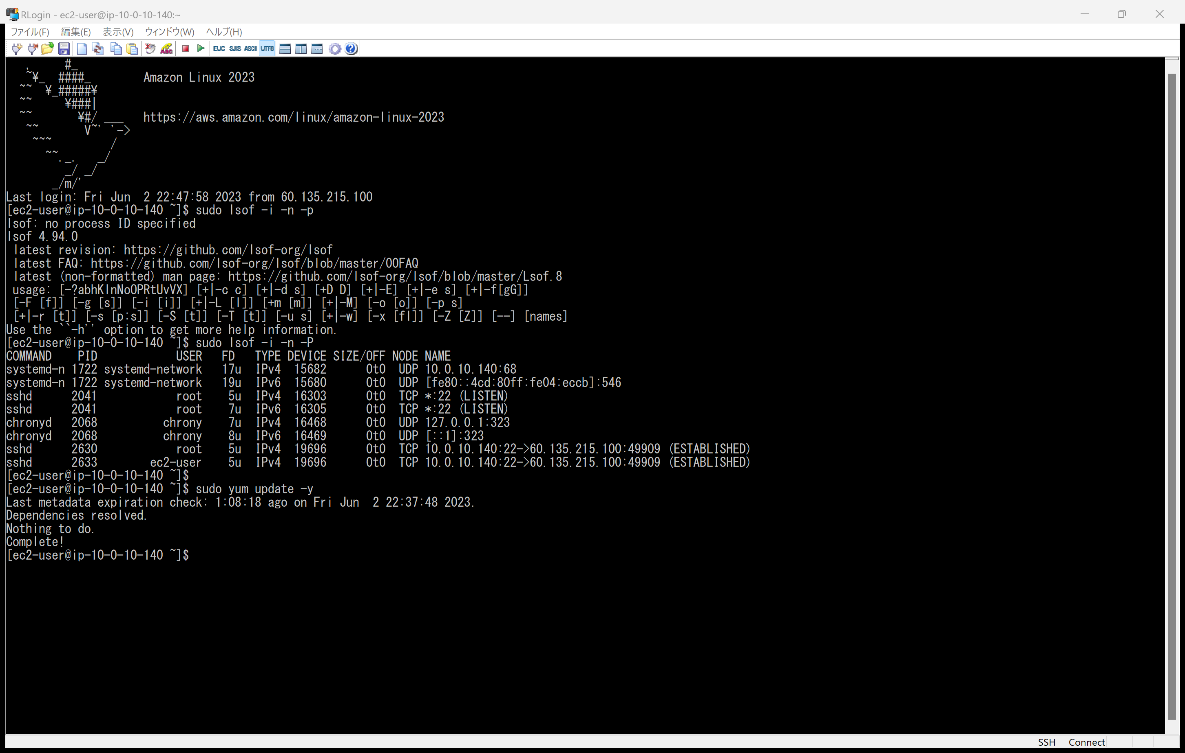

Slide 4
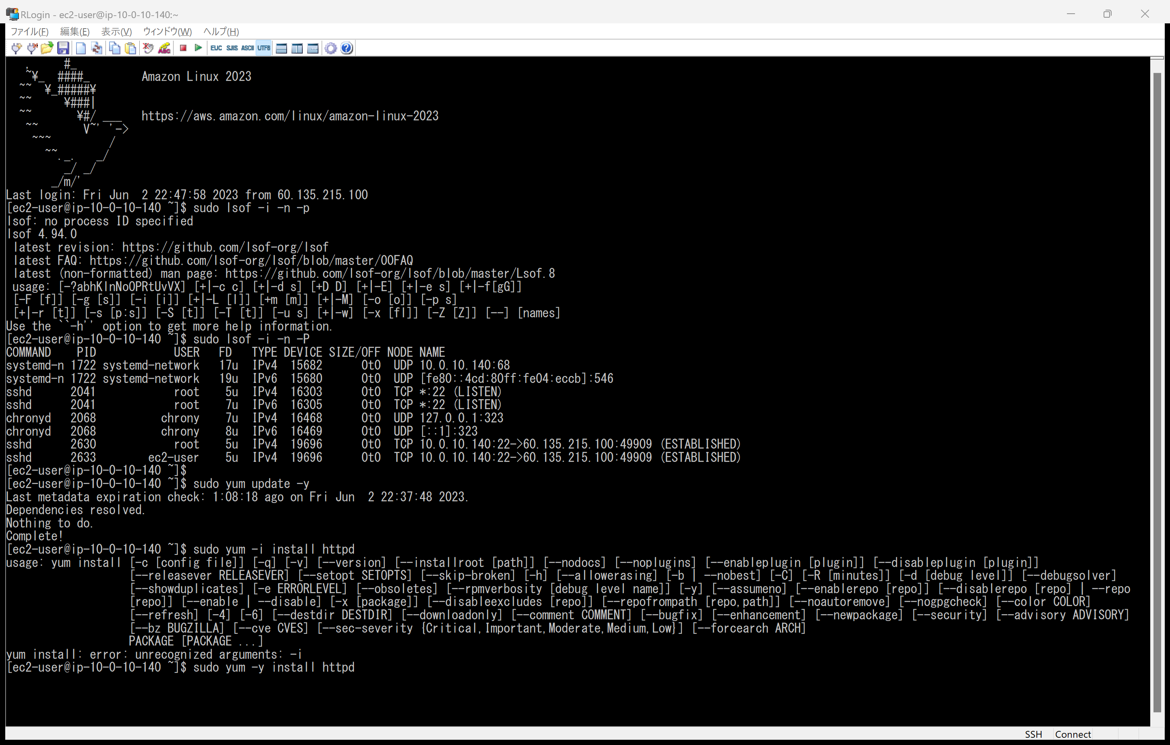

Slide 5
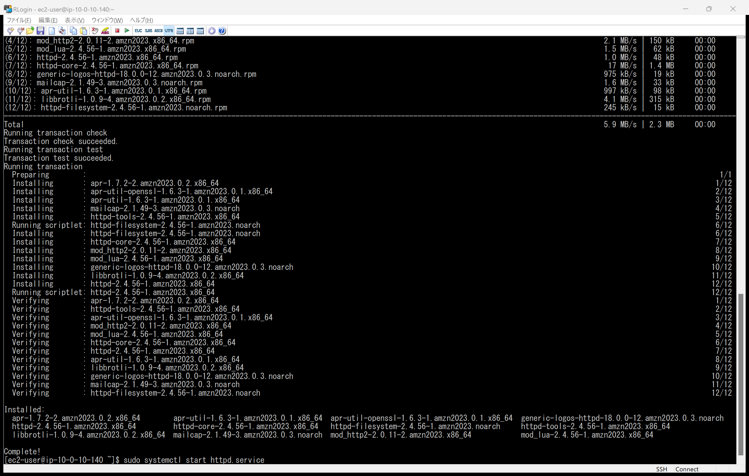

Slide 6
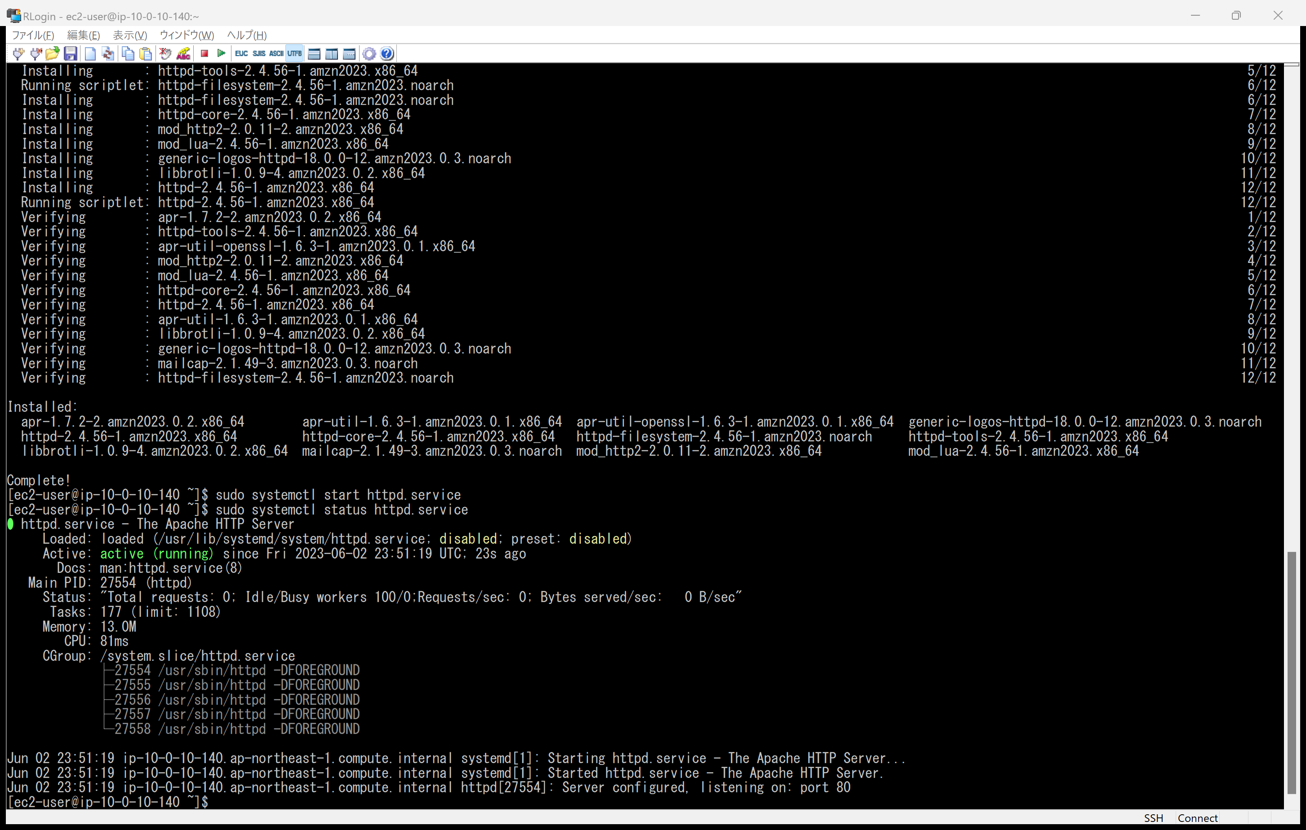

Slide 7
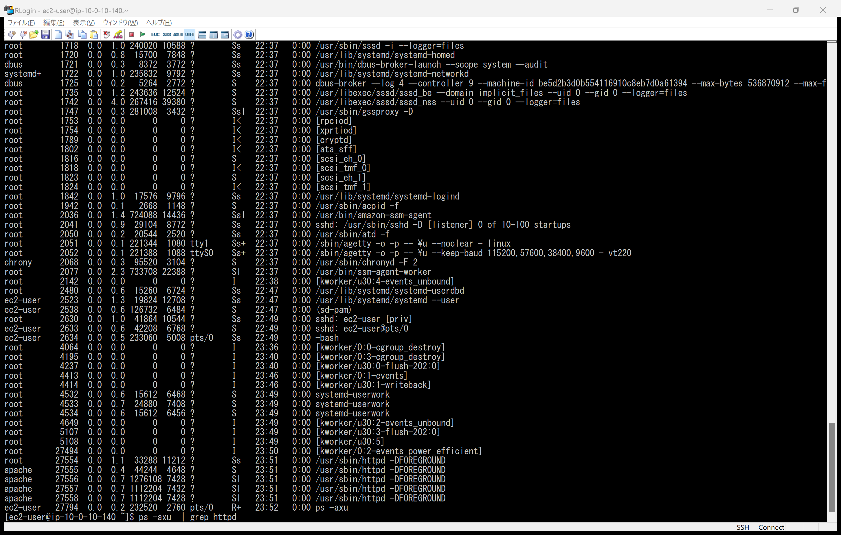

Slide 8
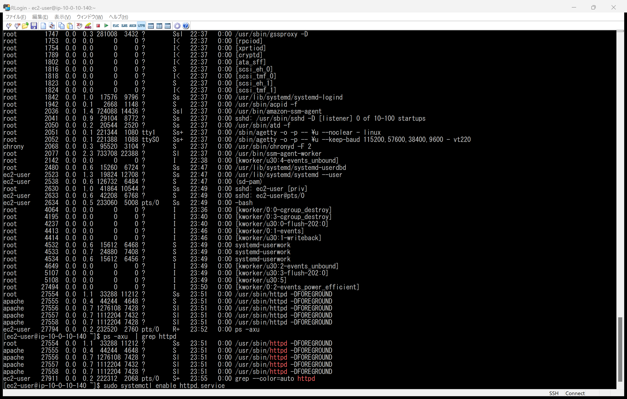
サーバー起動時に自動起動を有効化 sudo systemctl enable httpd.service

Slide 9
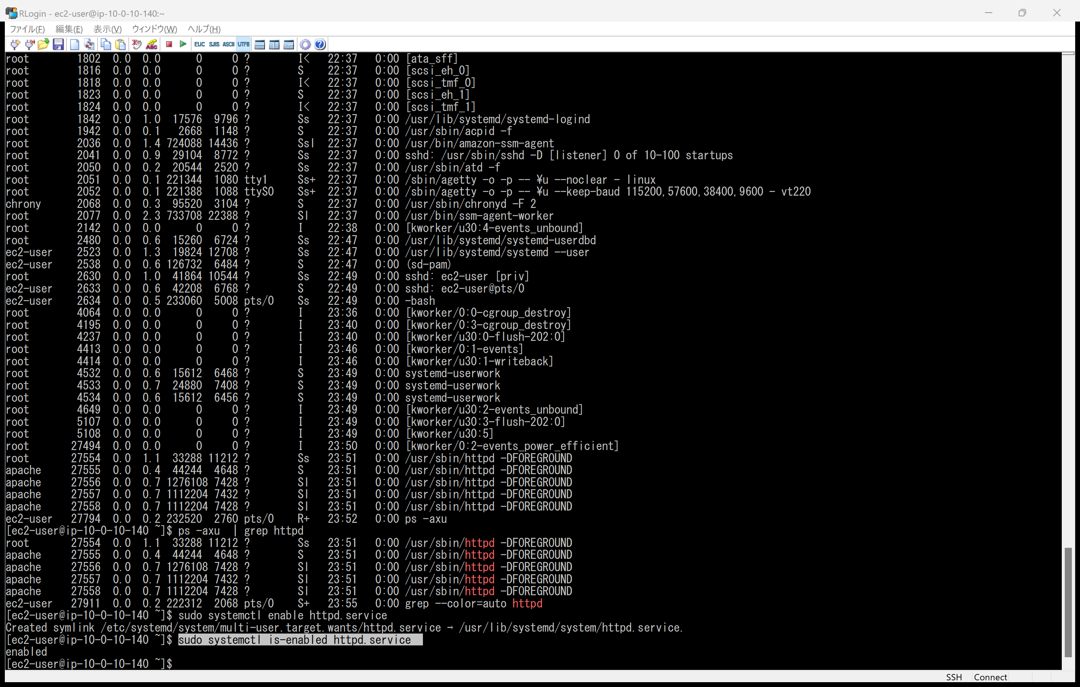
確認 sudo systemctl is-enabled httpd.service

Slide 10
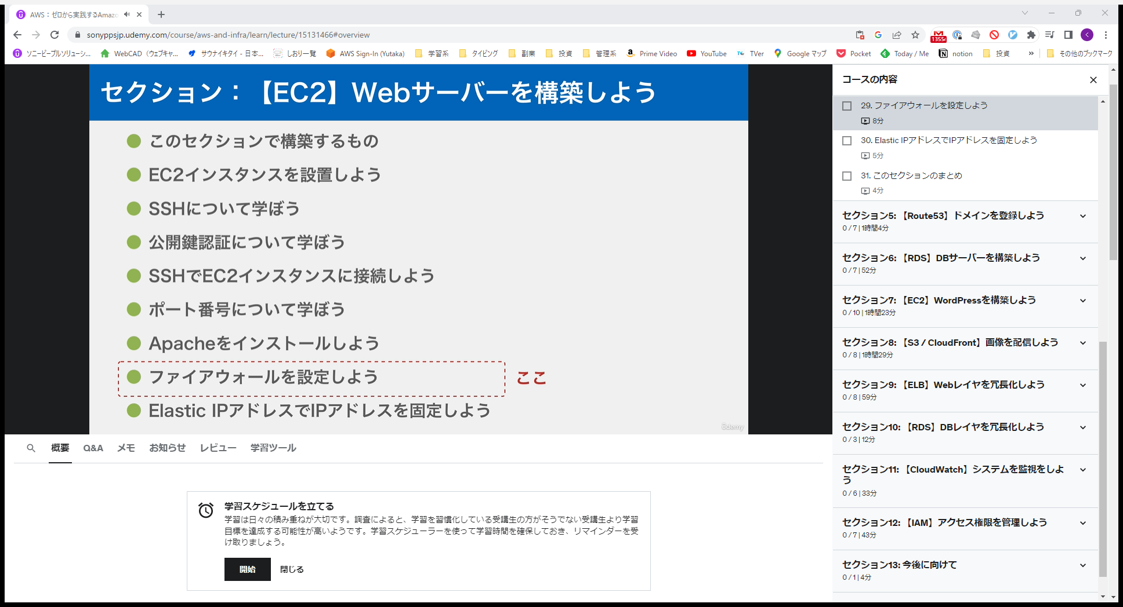

Slide 11
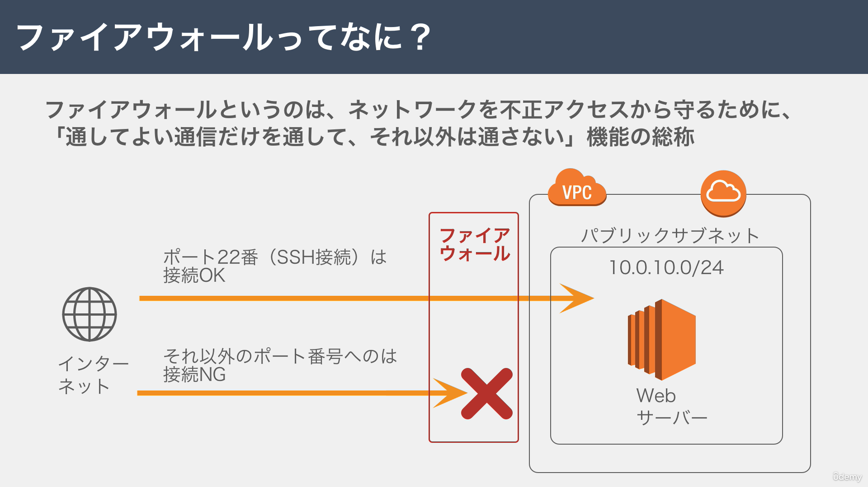

Slide 12
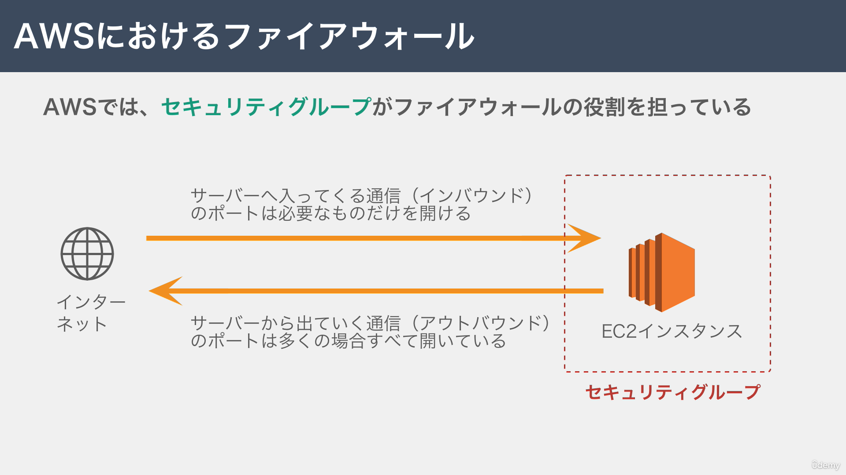

Slide 13
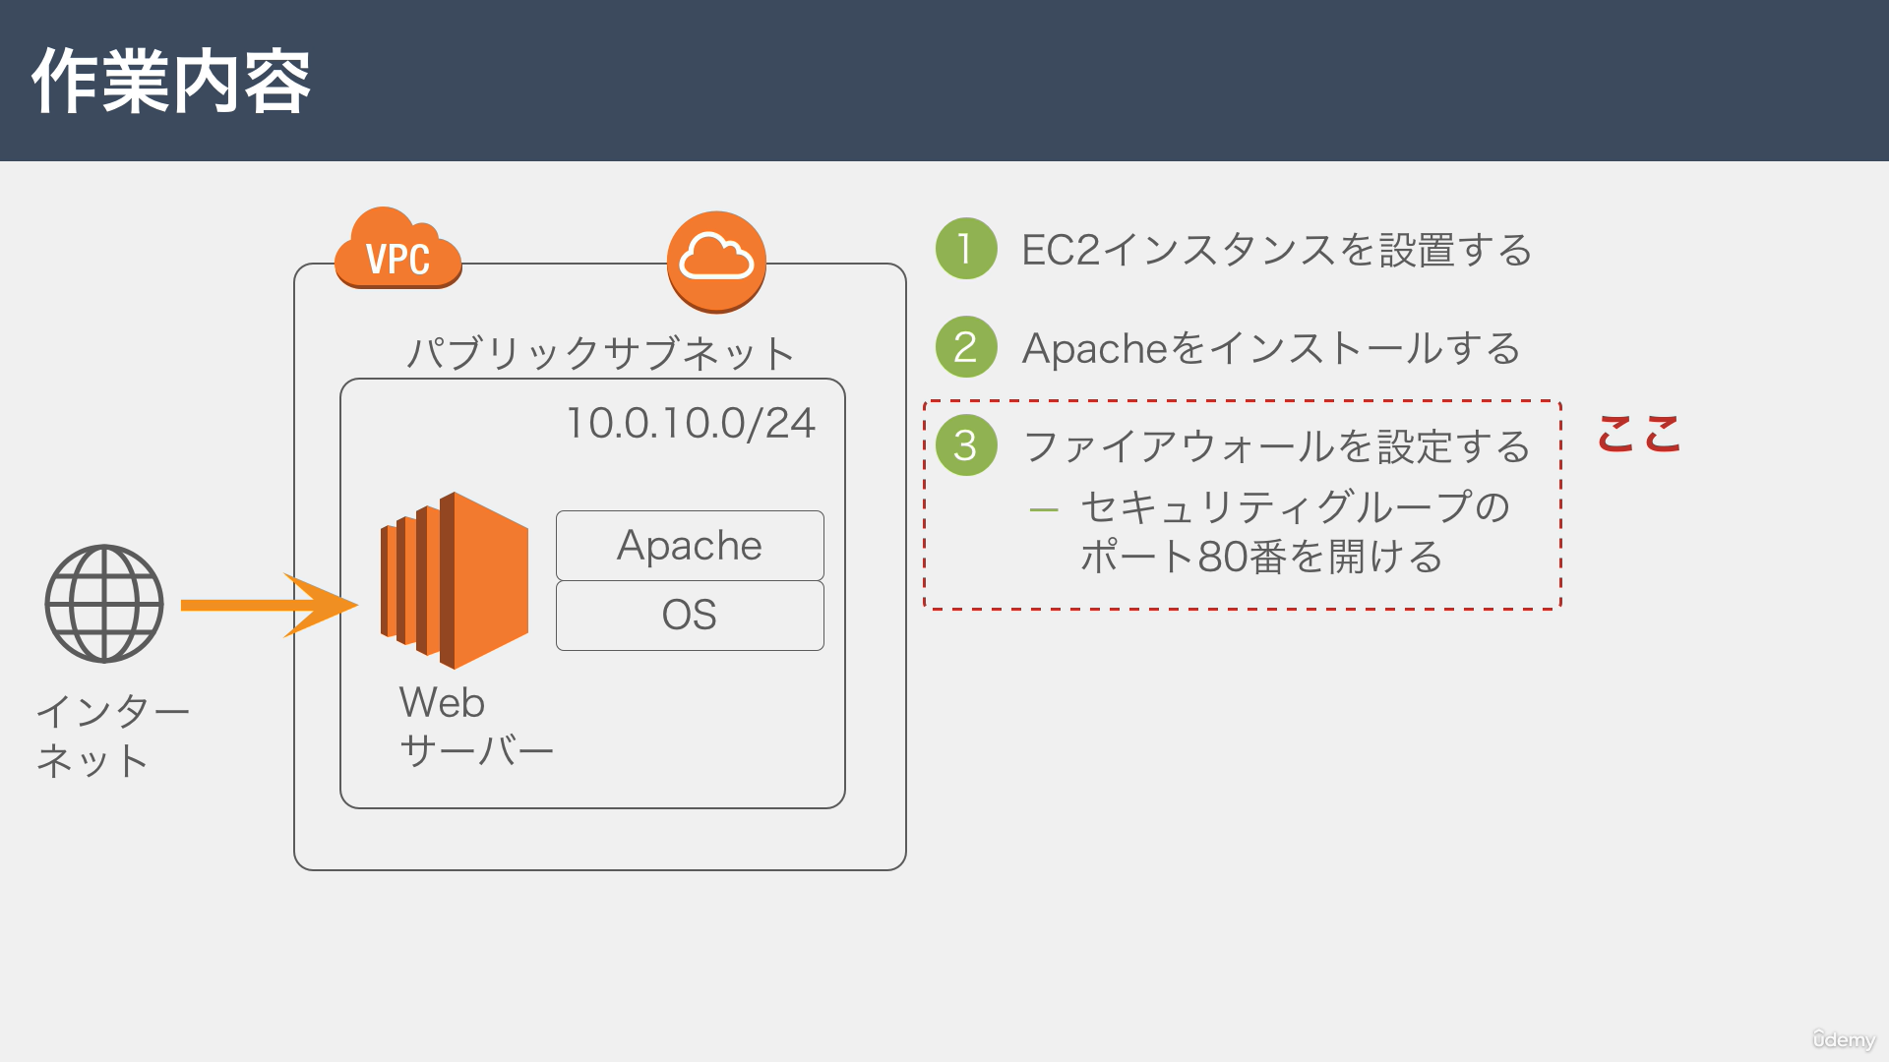

Slide 14
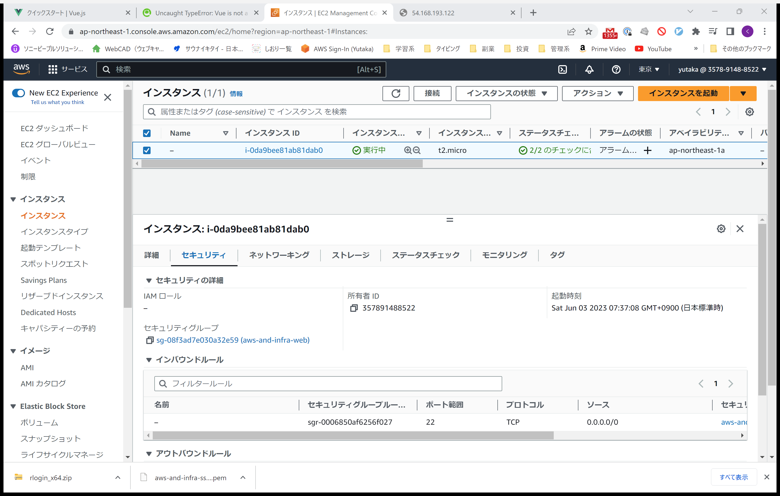

Slide 15
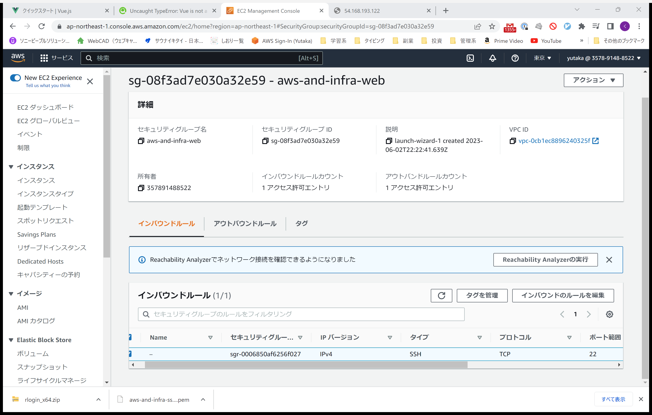

Slide 16
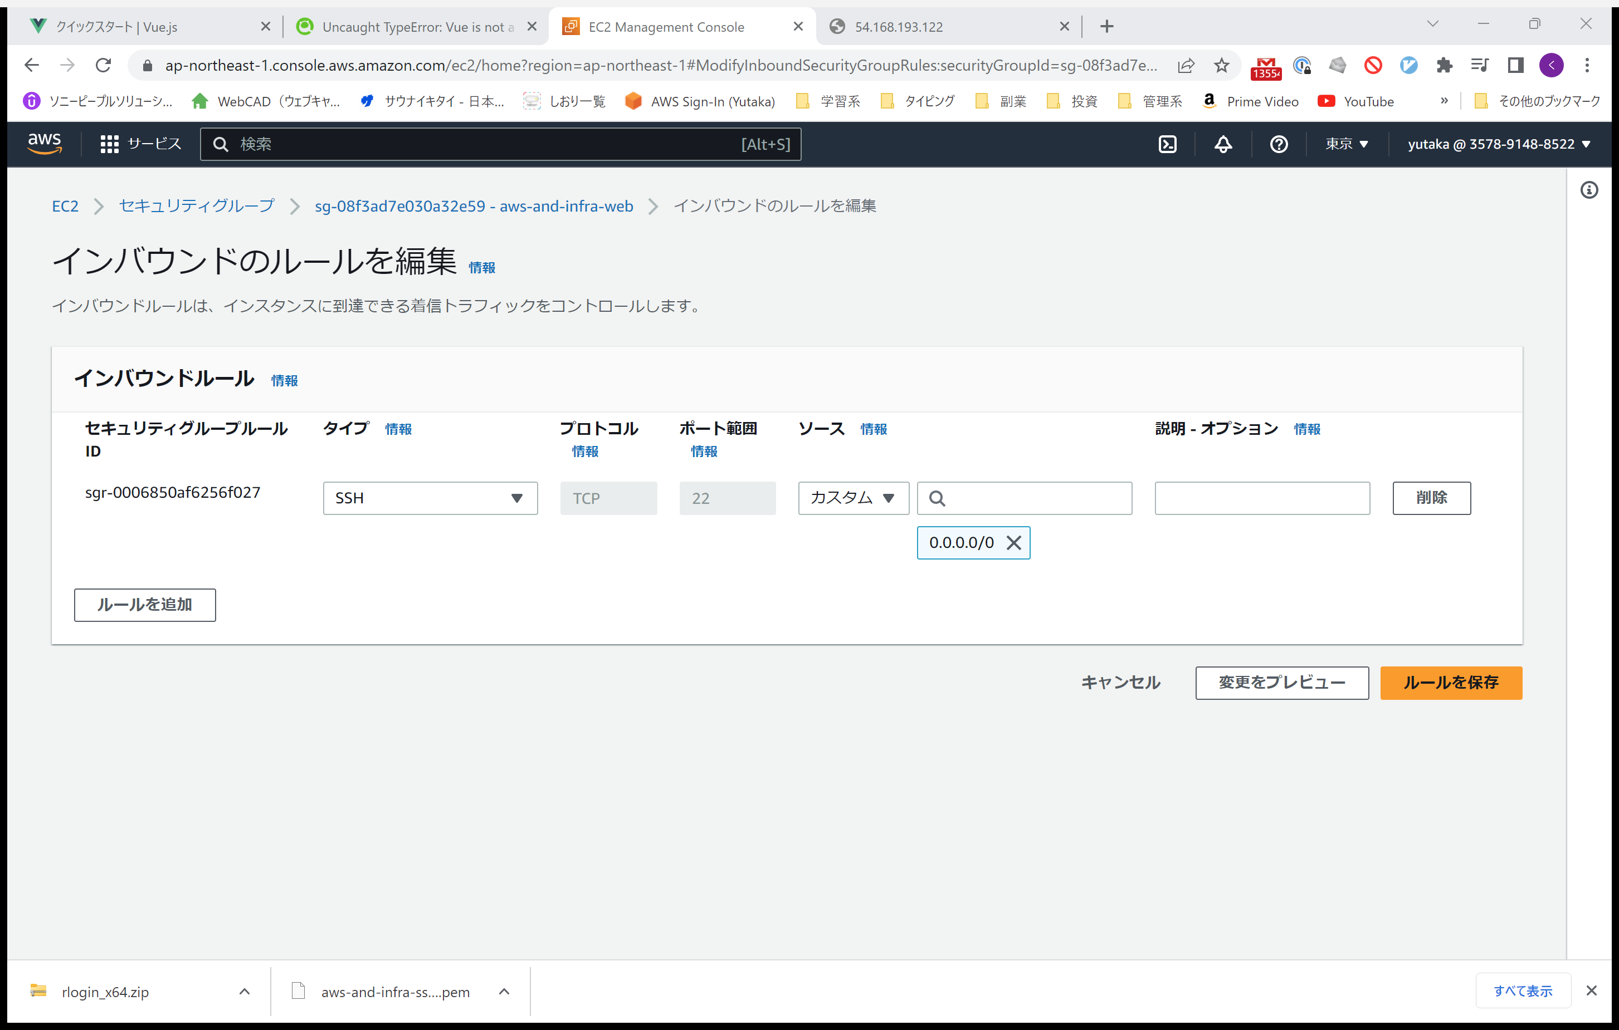

Slide 17
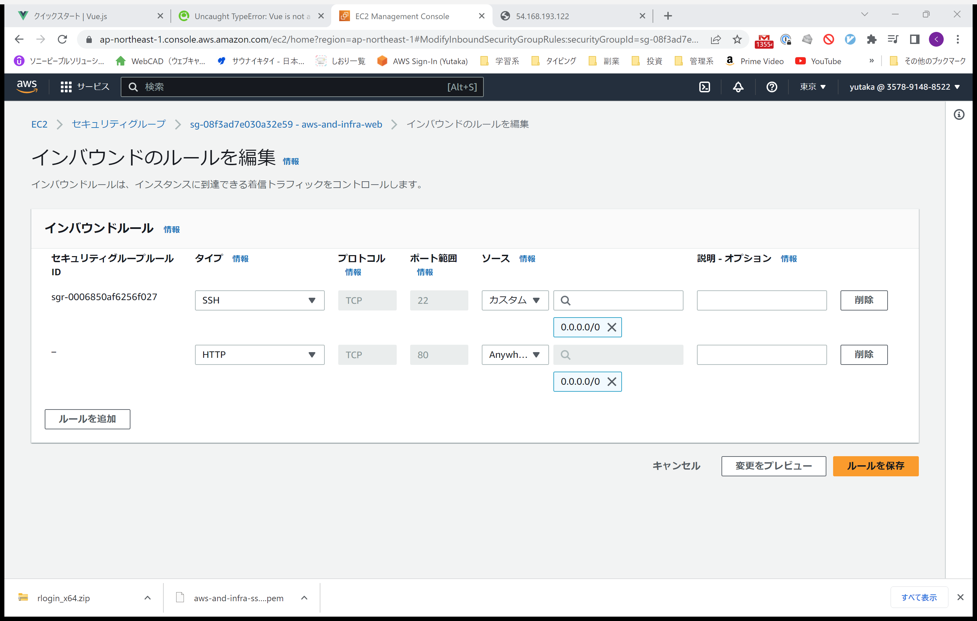

Slide 18
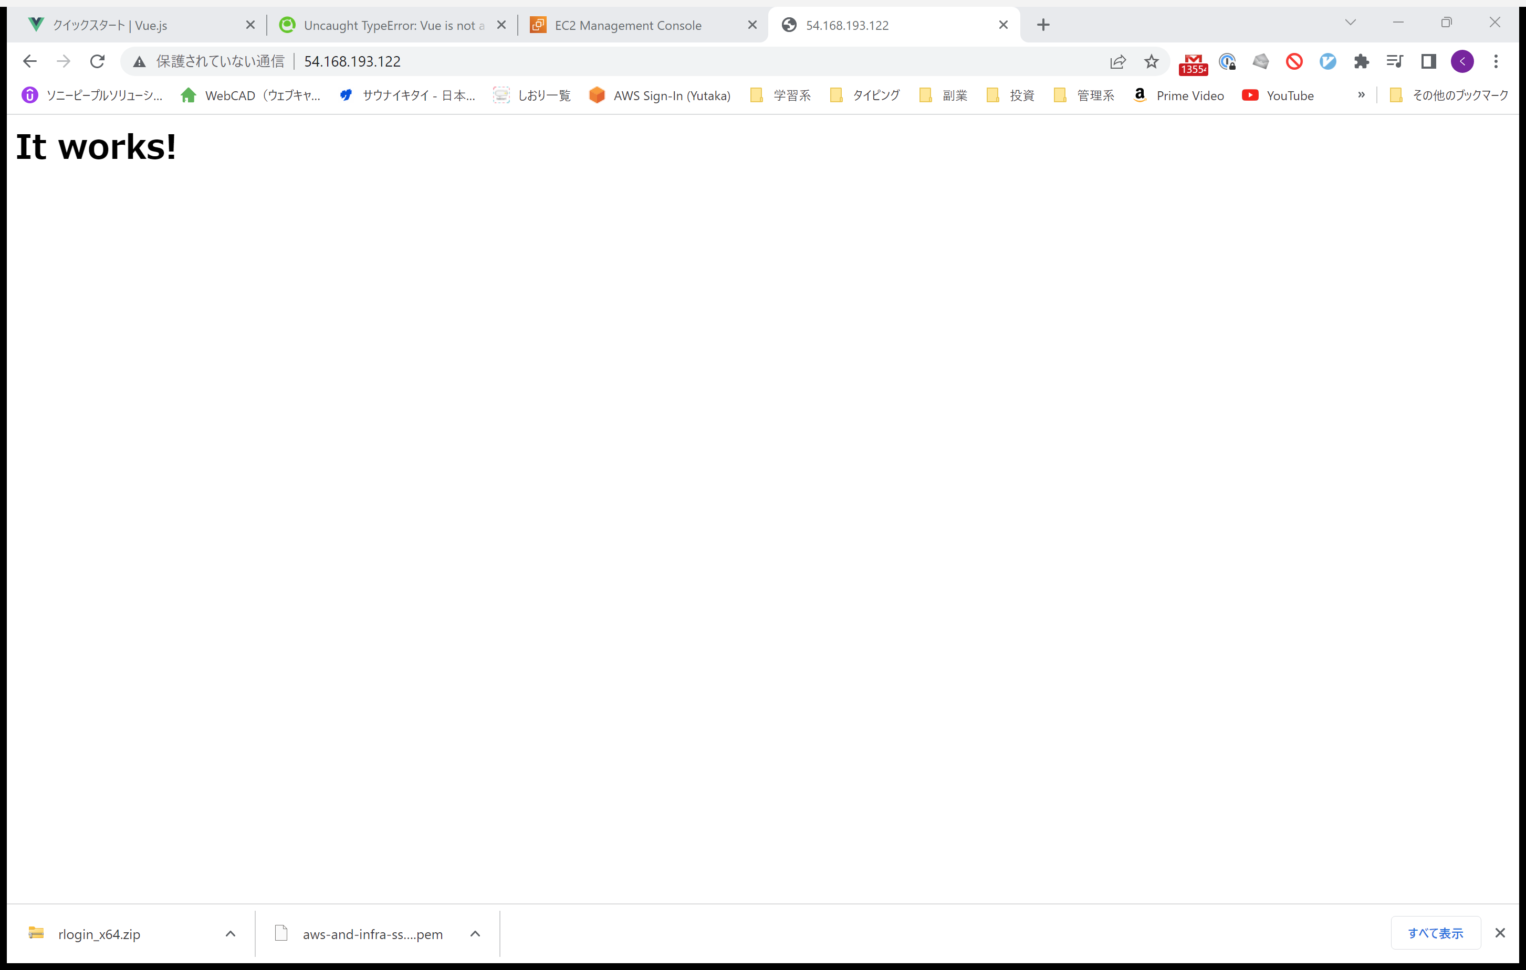

Slide 19
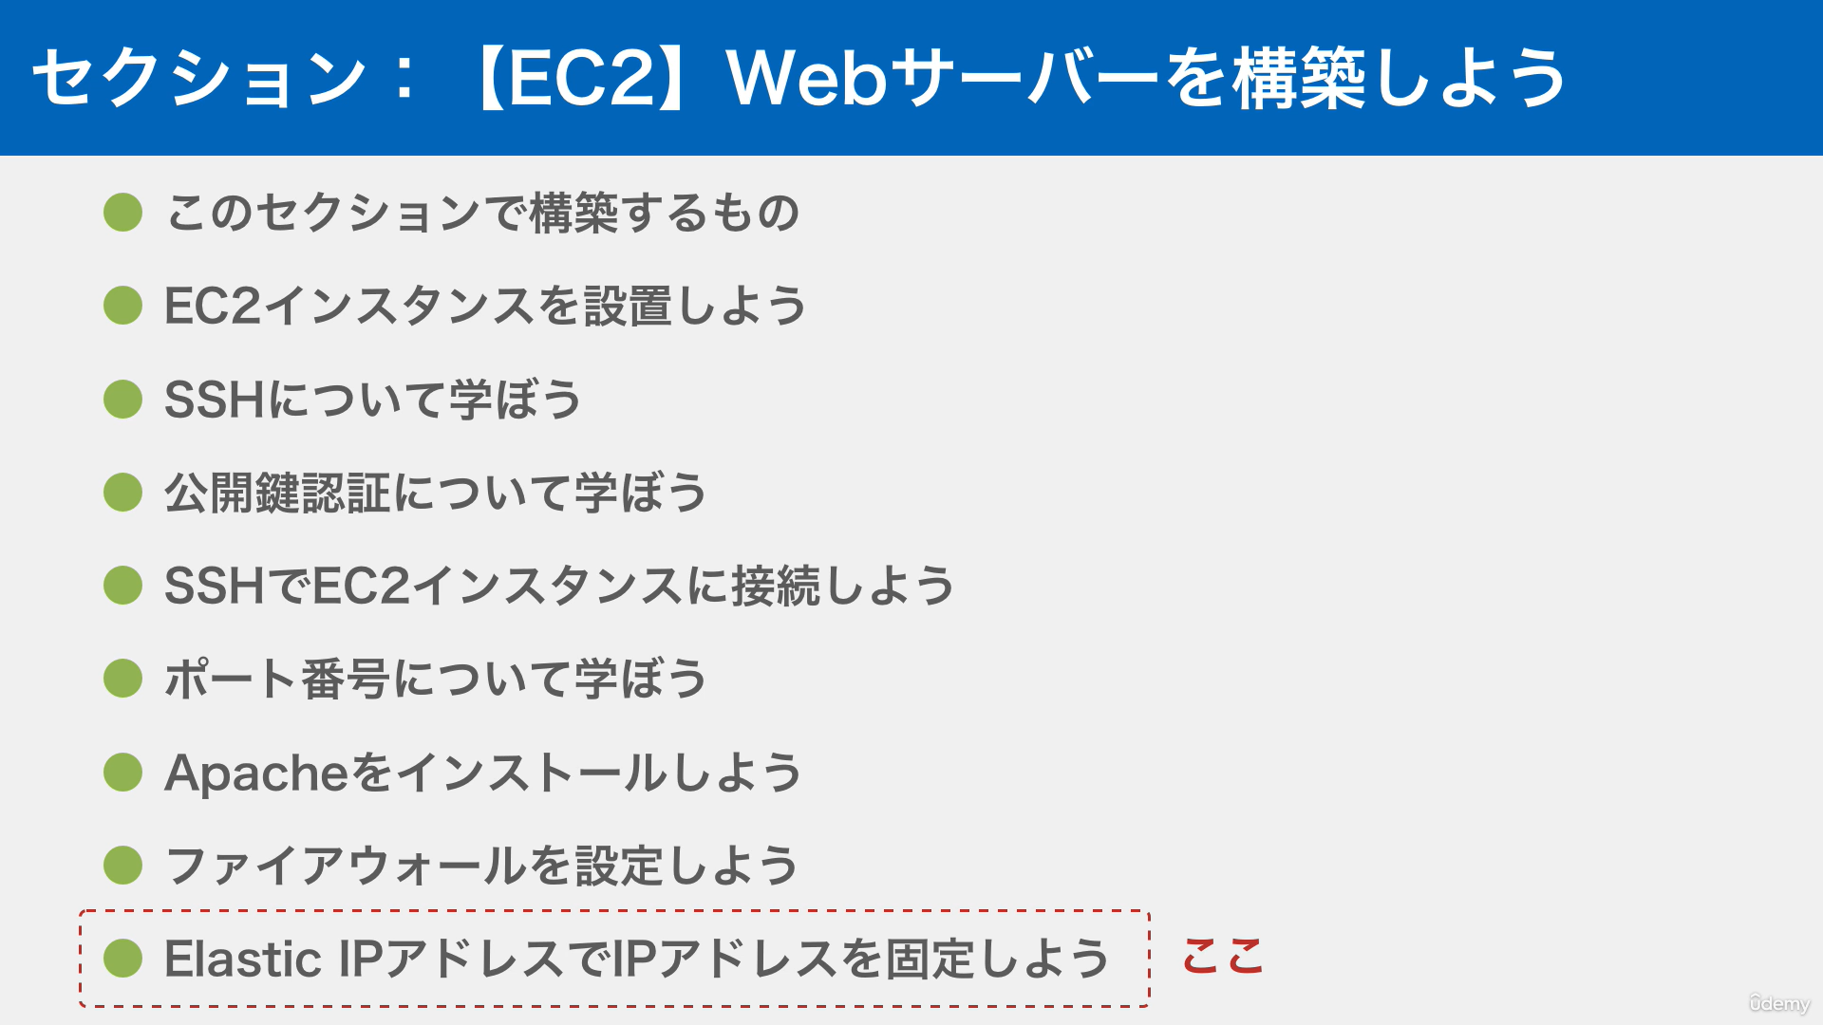

Slide 20
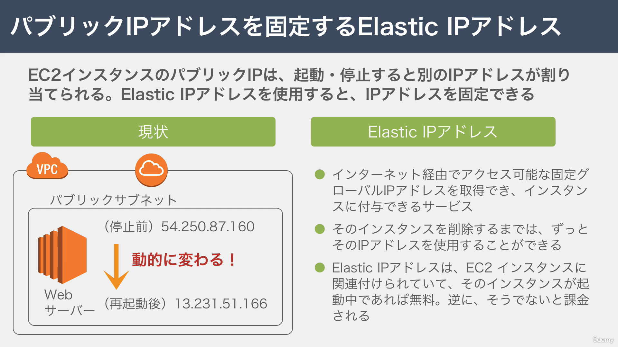
サーバー停止時は
解放すること！
※ 関連付けの削除
＋解放が必要

Slide 21
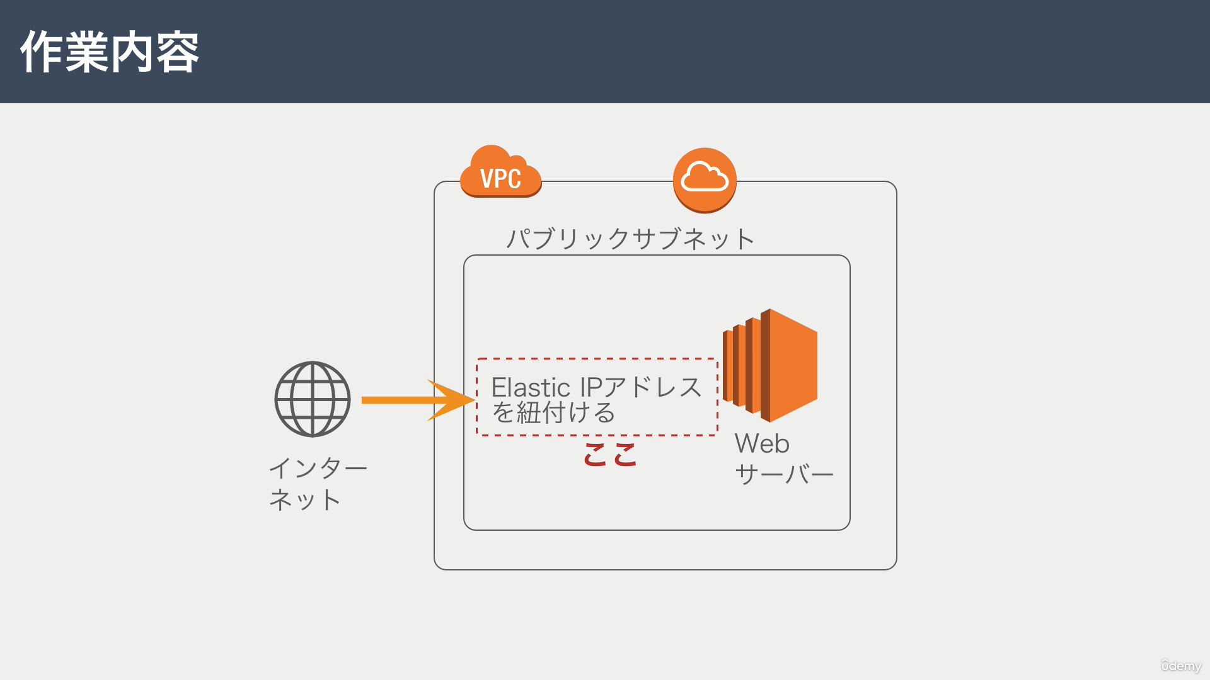

Slide 22
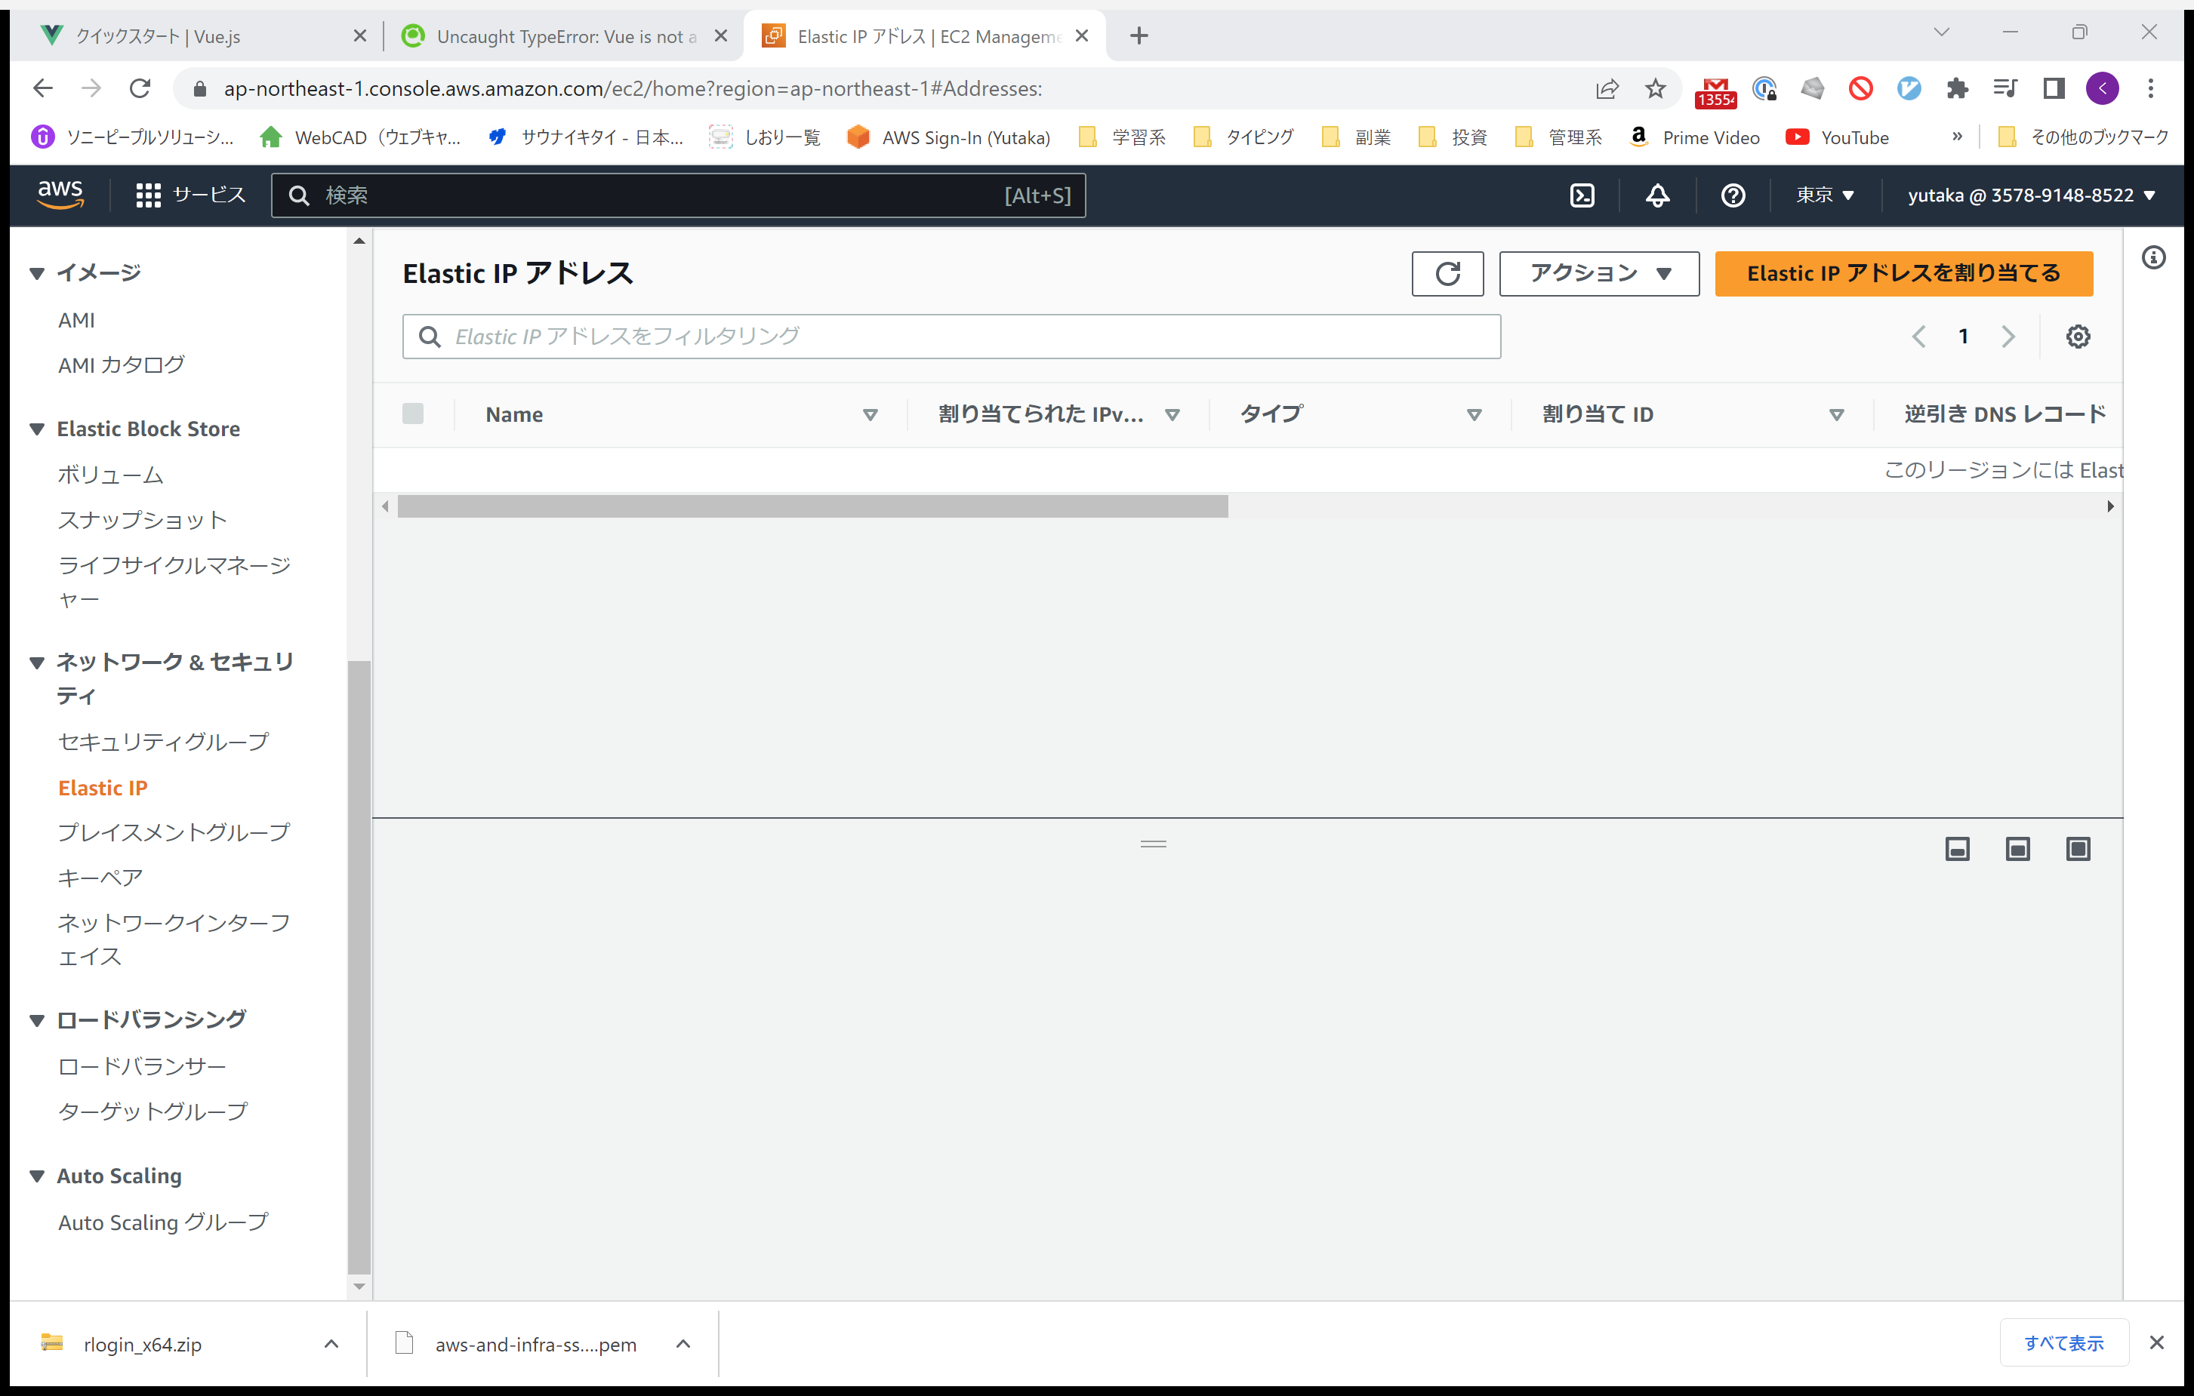

Slide 23
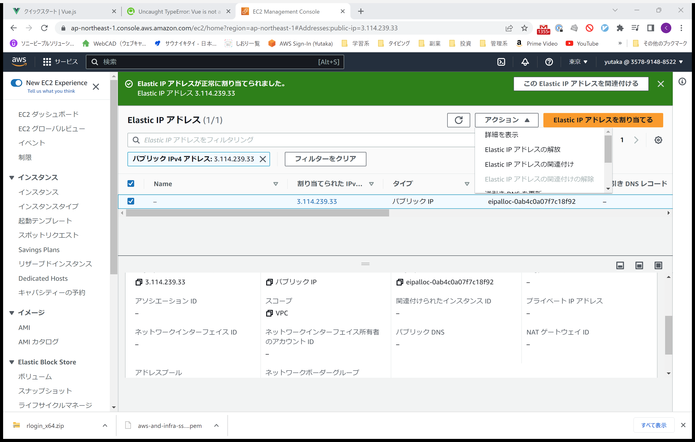

Slide 24
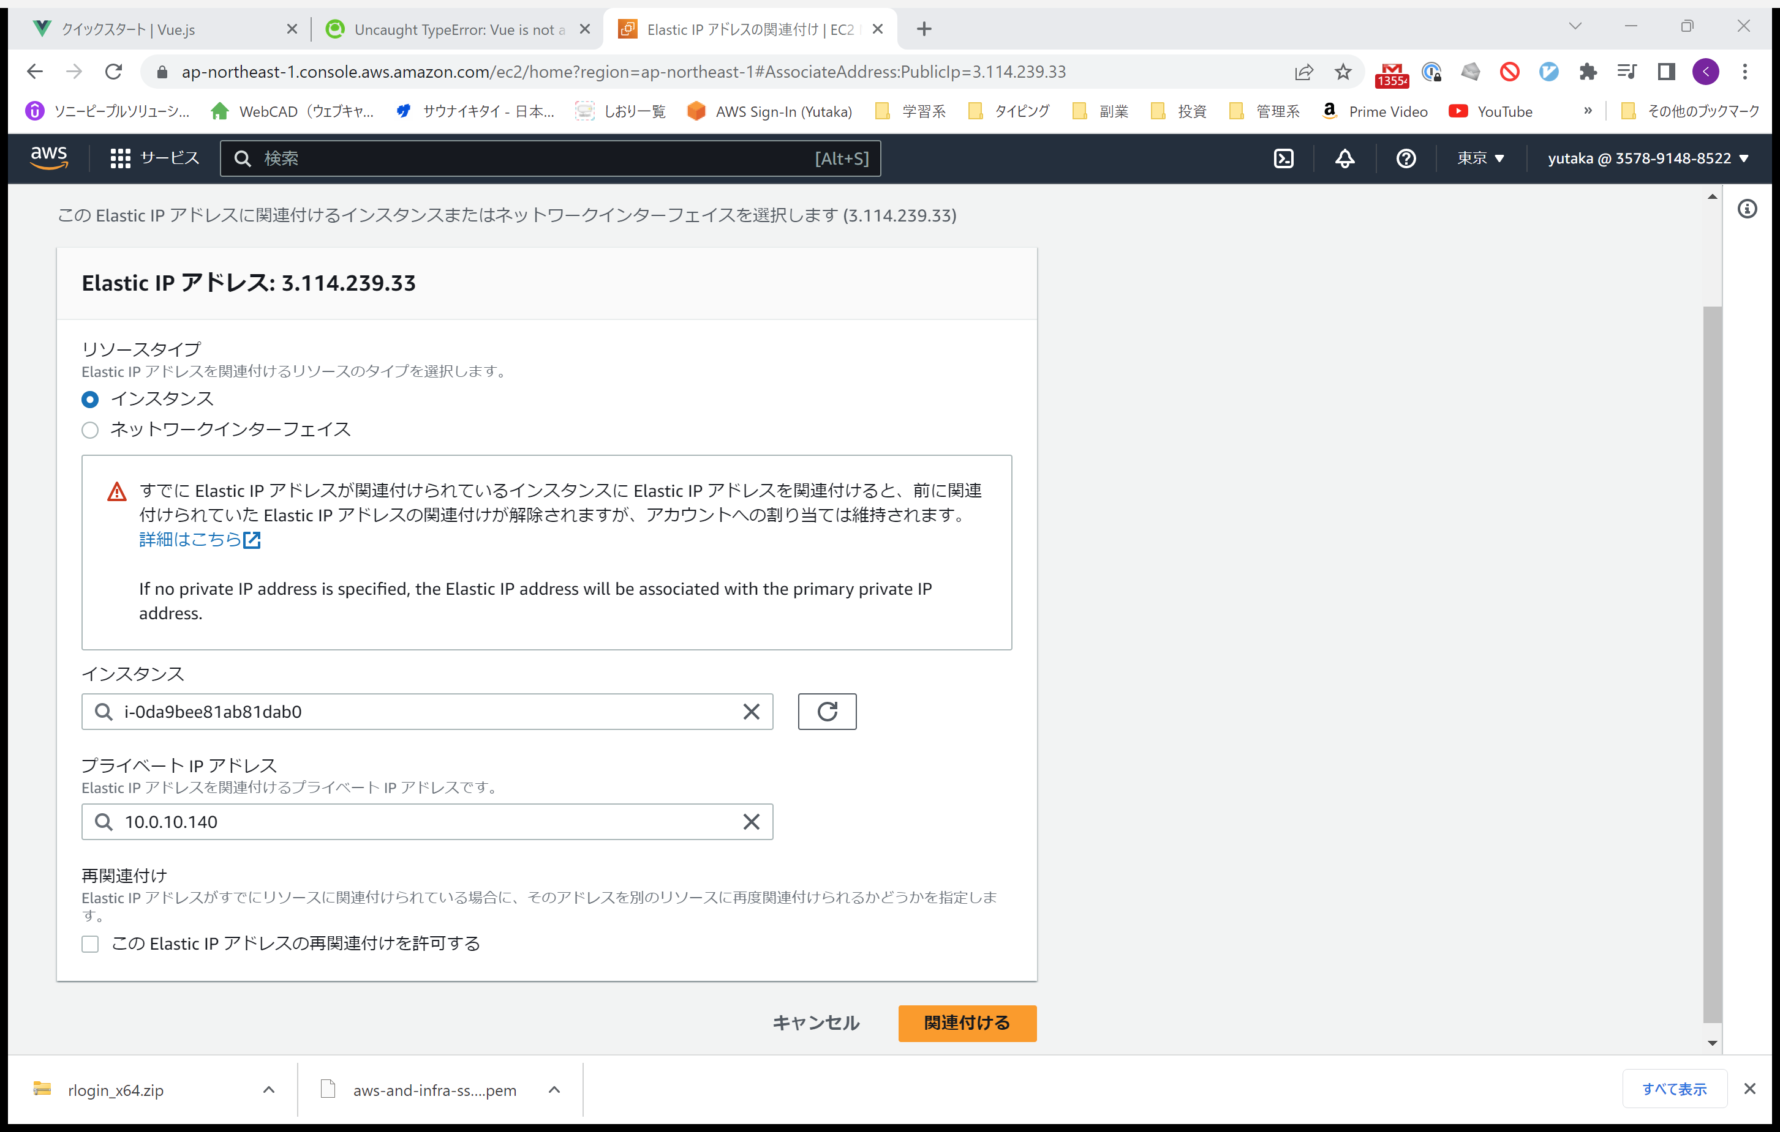

Slide 25
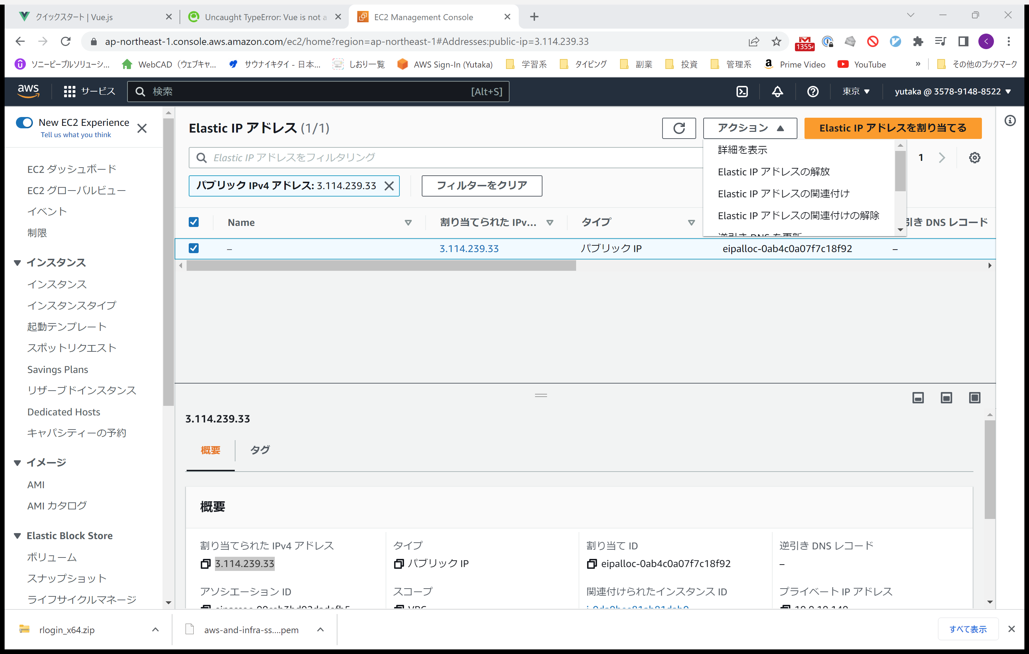

Slide 26
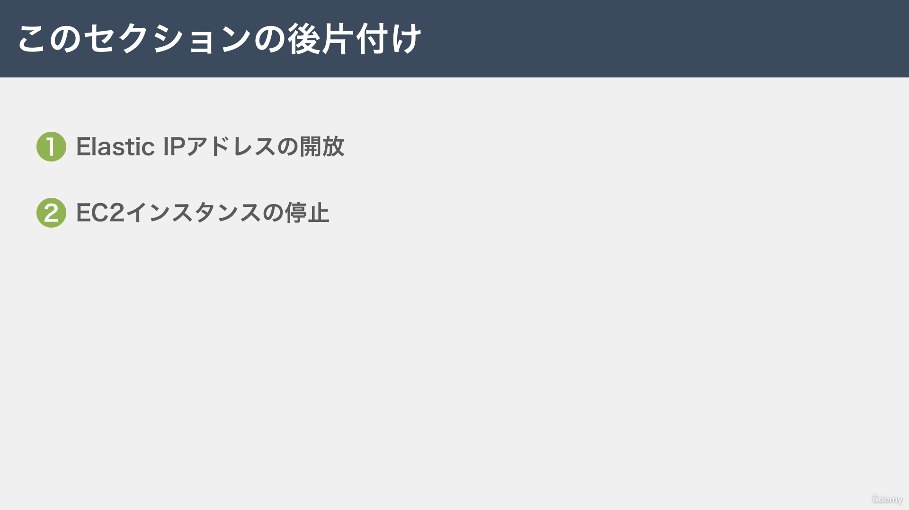

Slide 27
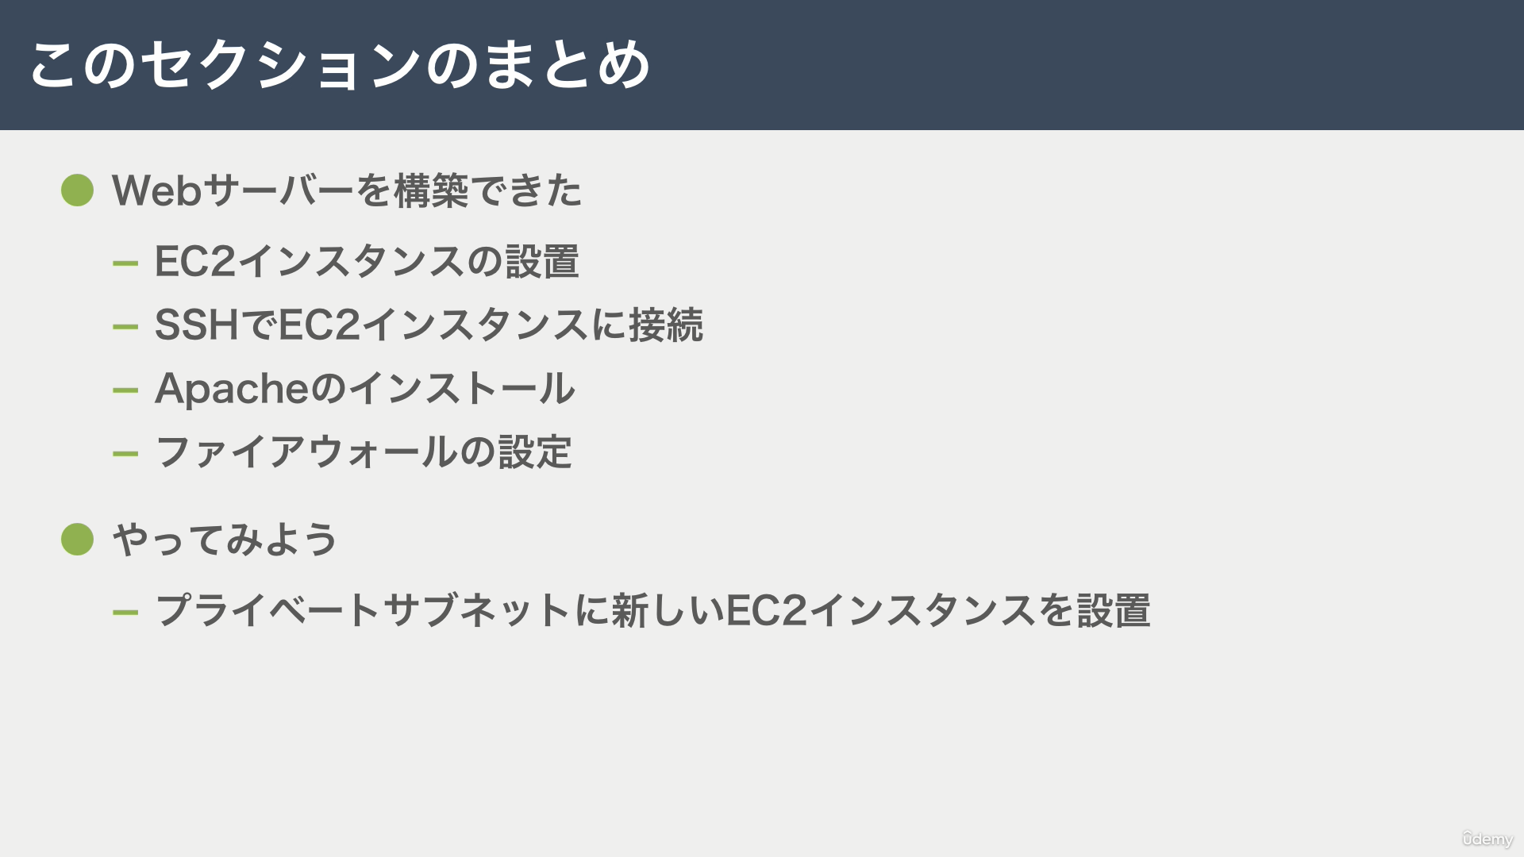

Slide 28
セクション５ ROUTE53 ドメインを登録しよう

Slide 29
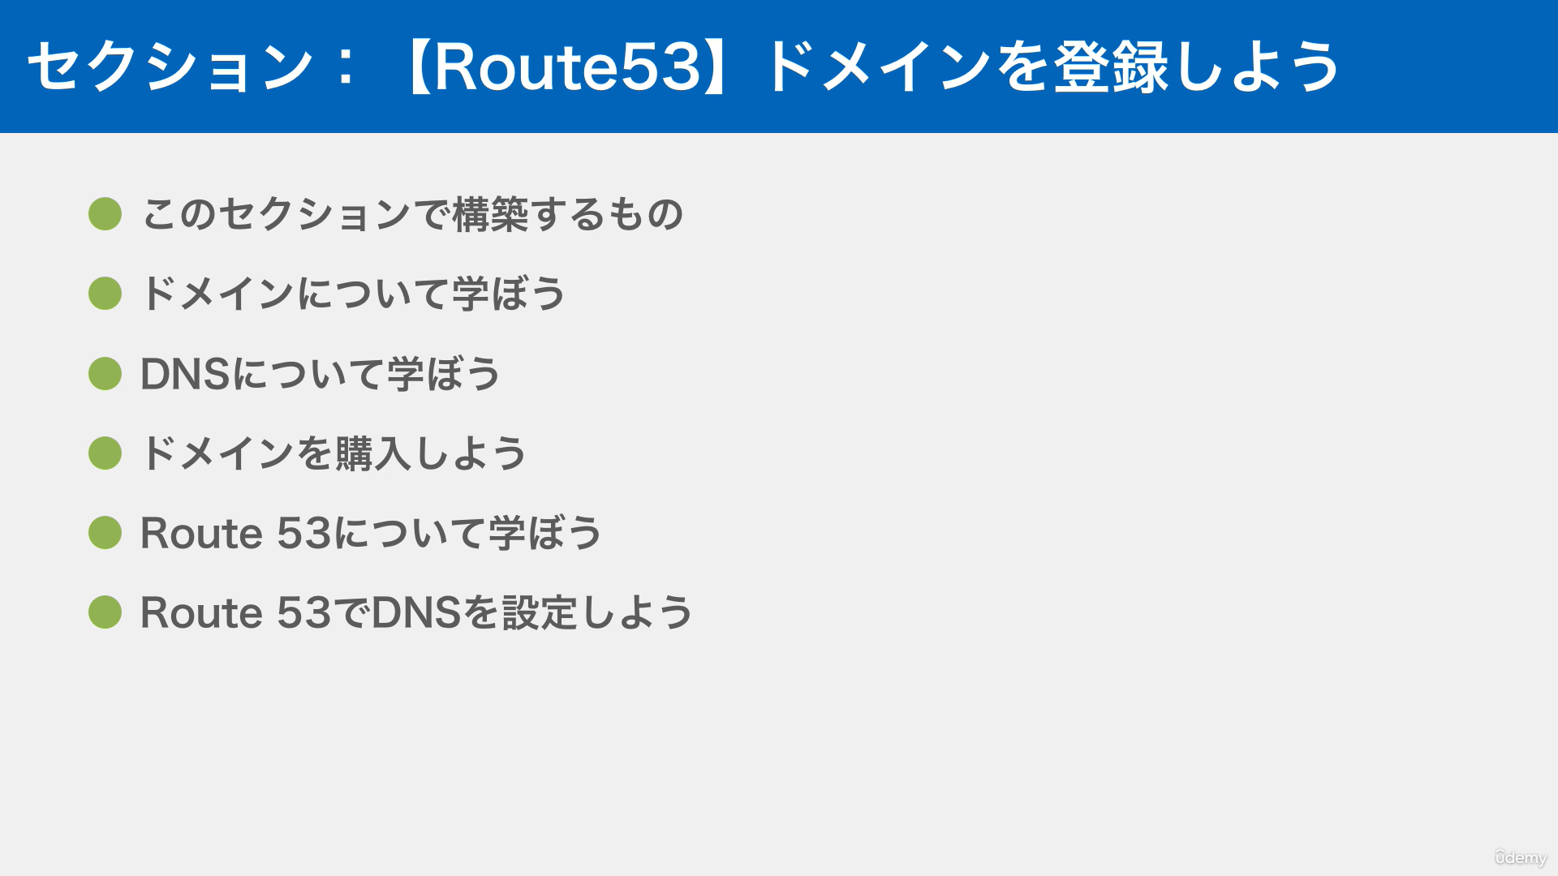

Slide 30
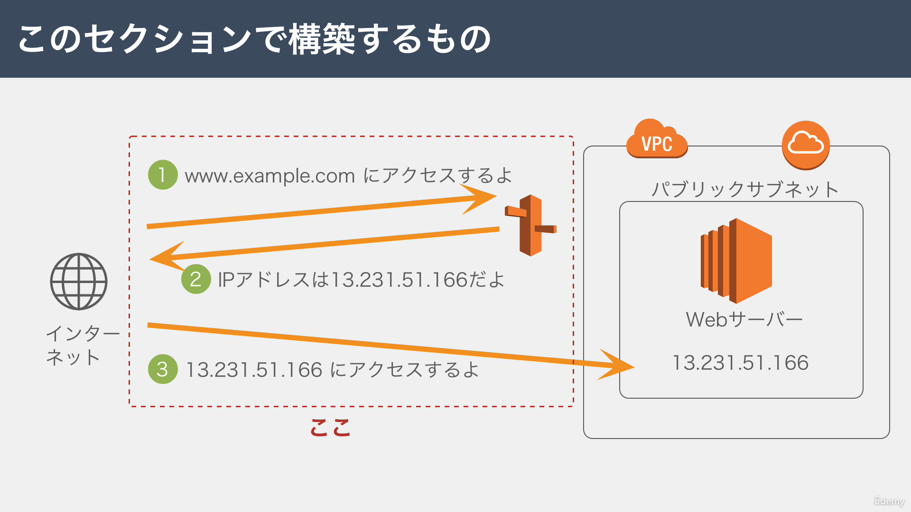

Slide 31
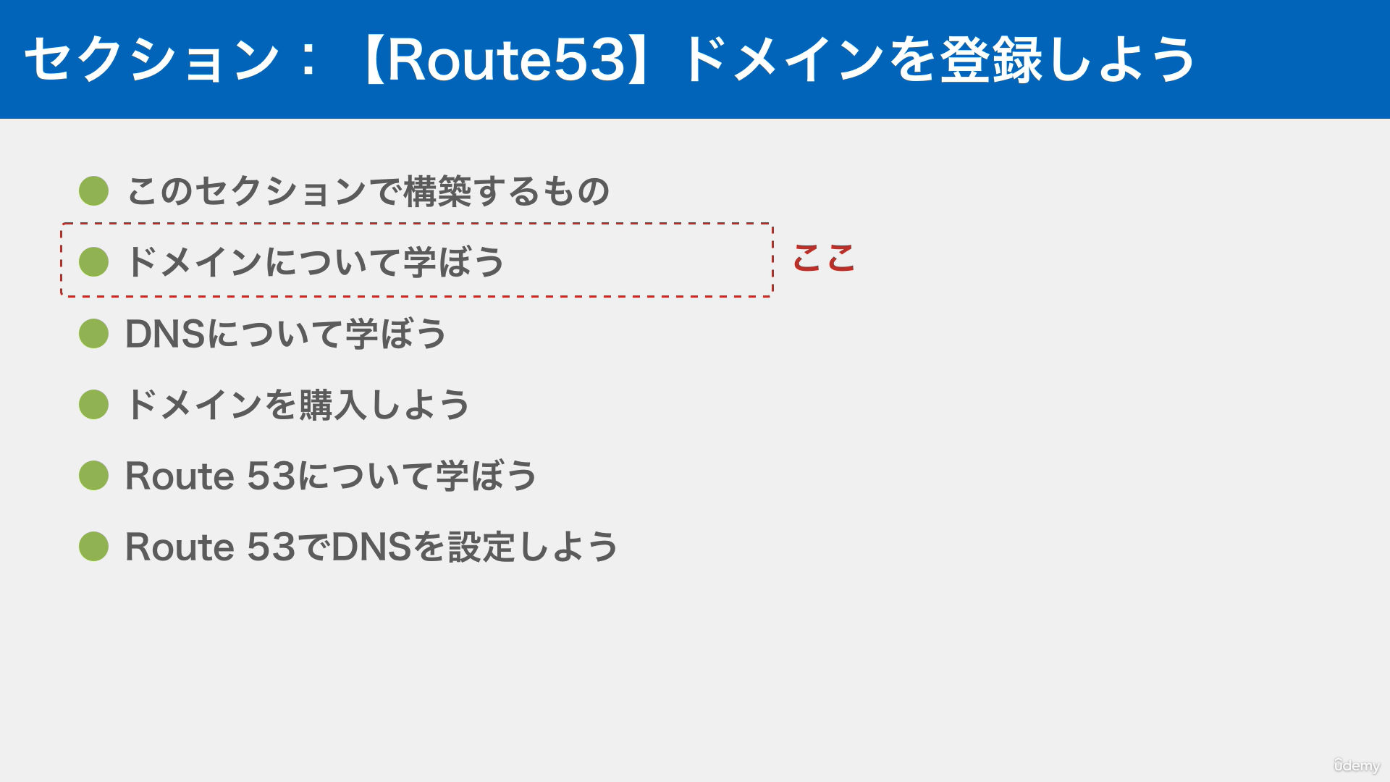

Slide 32
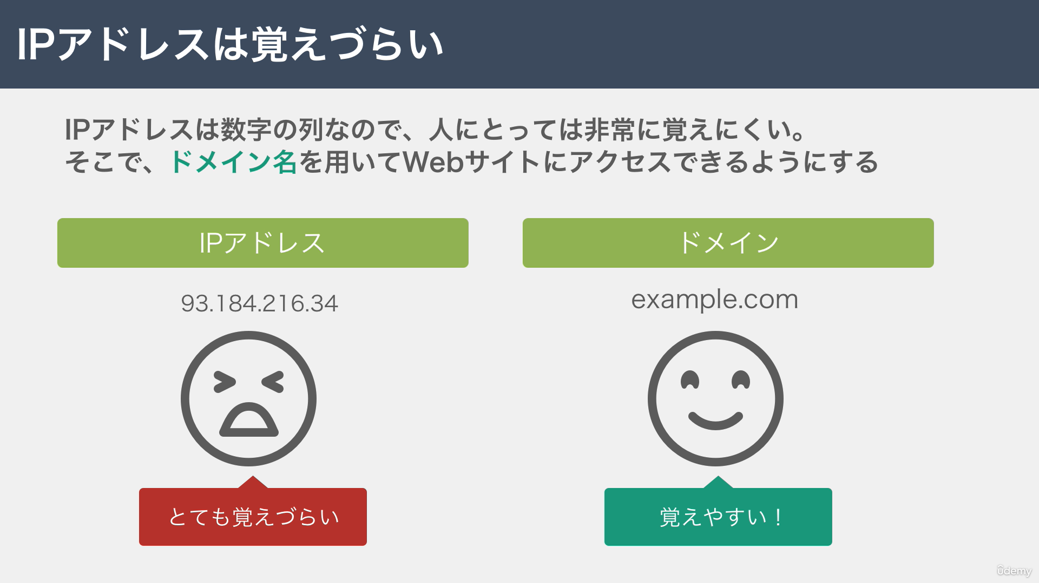

Slide 33
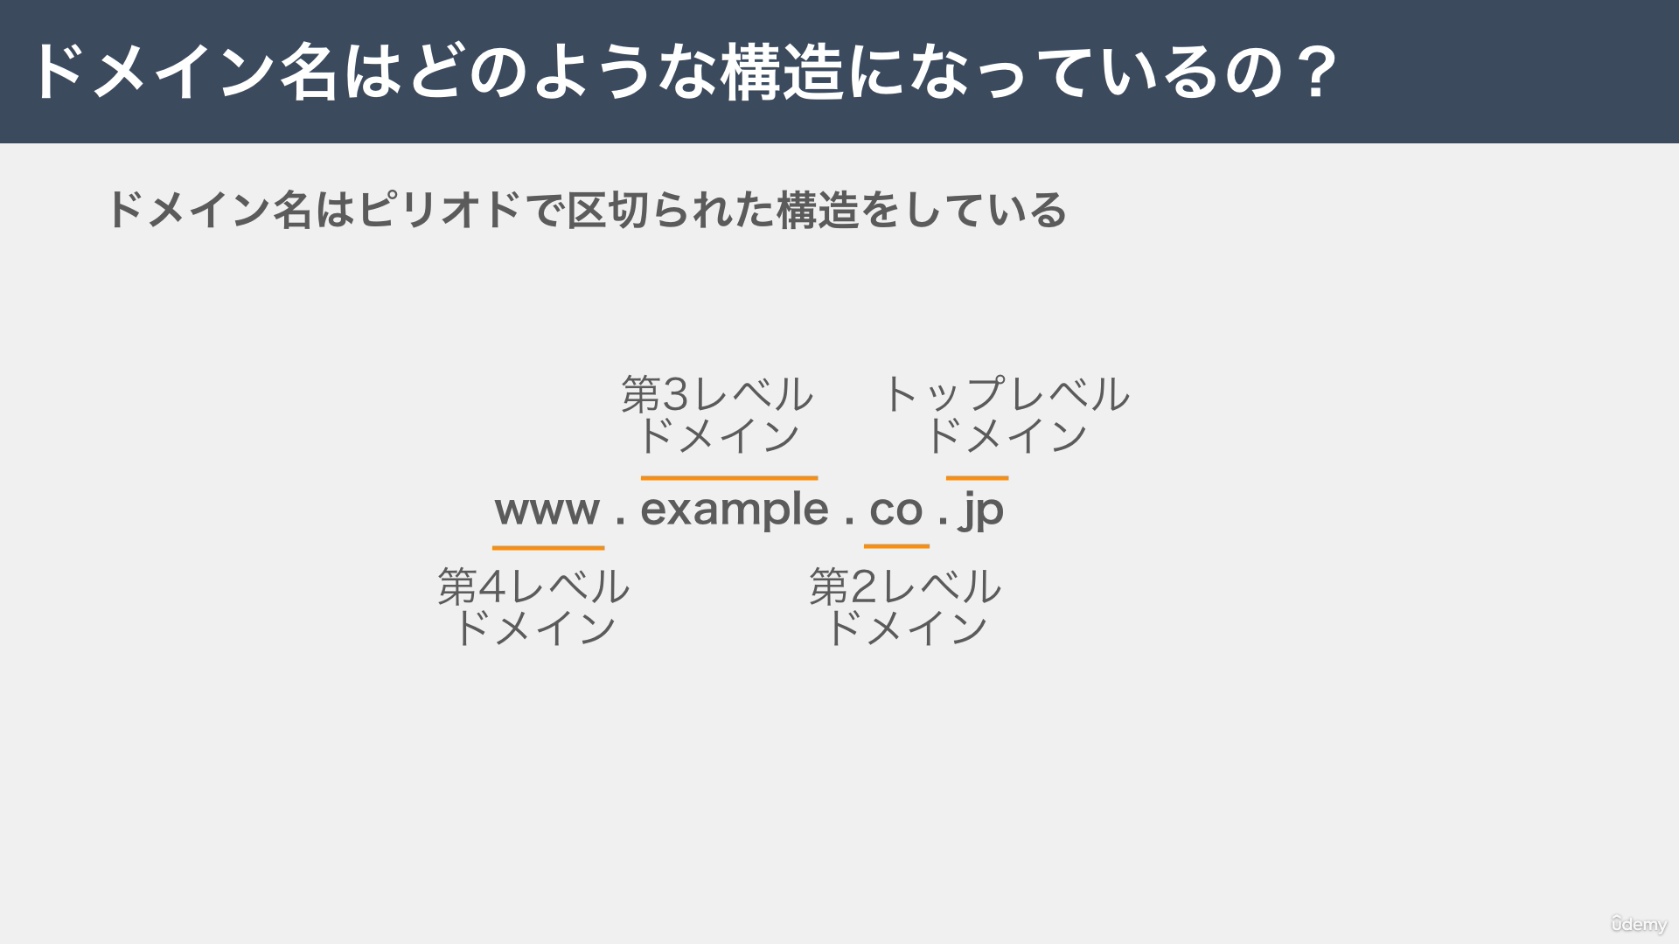

Slide 34
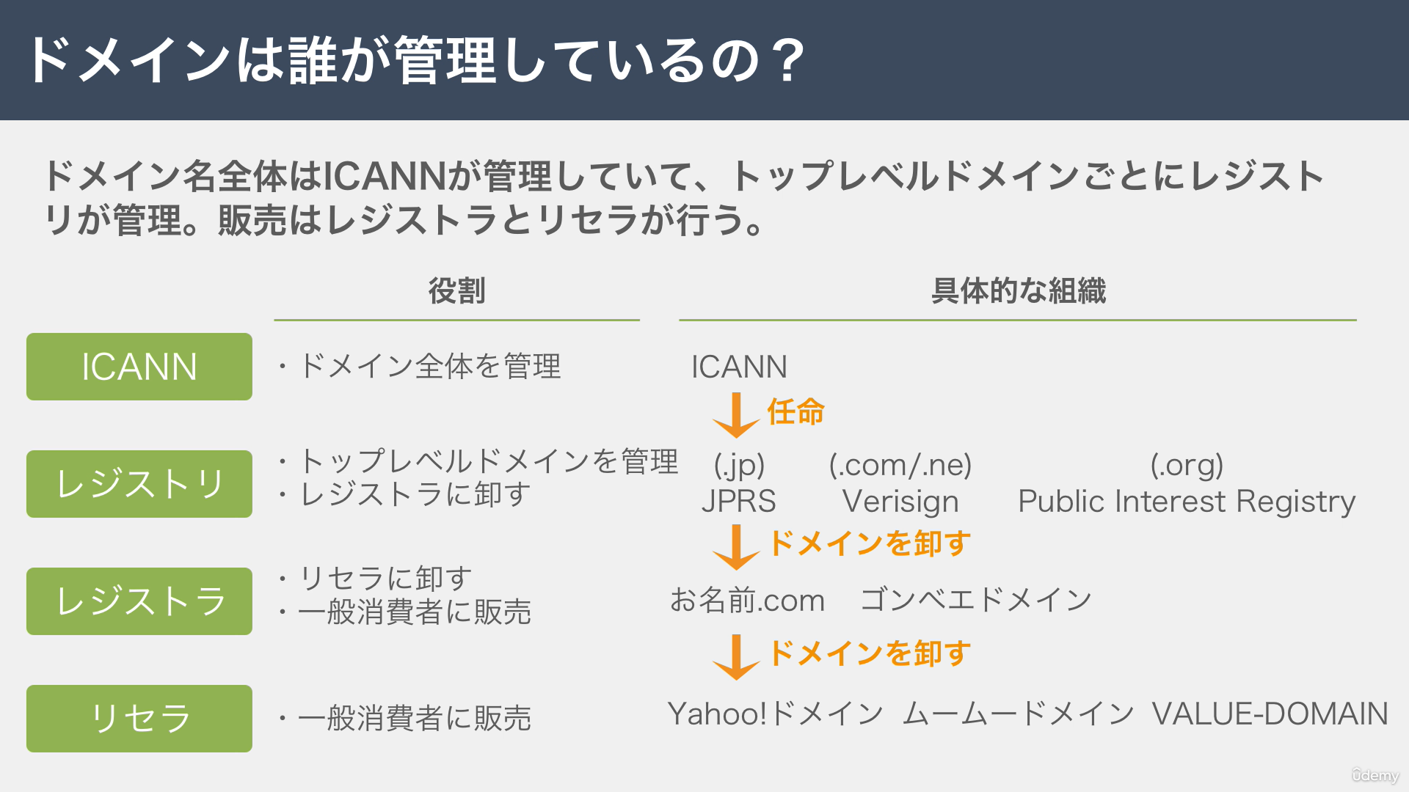

Slide 35
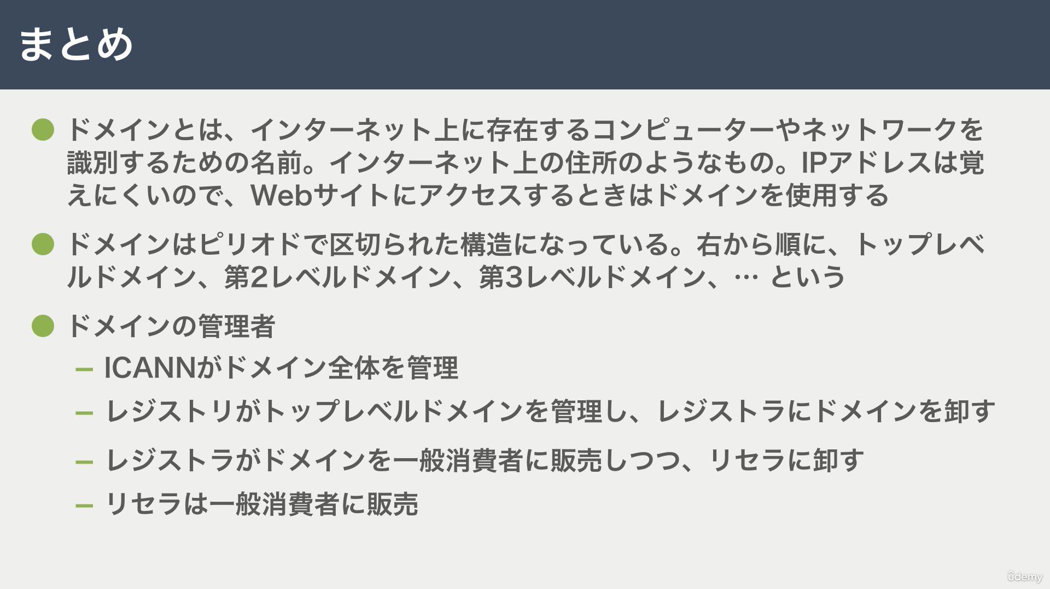

Slide 36
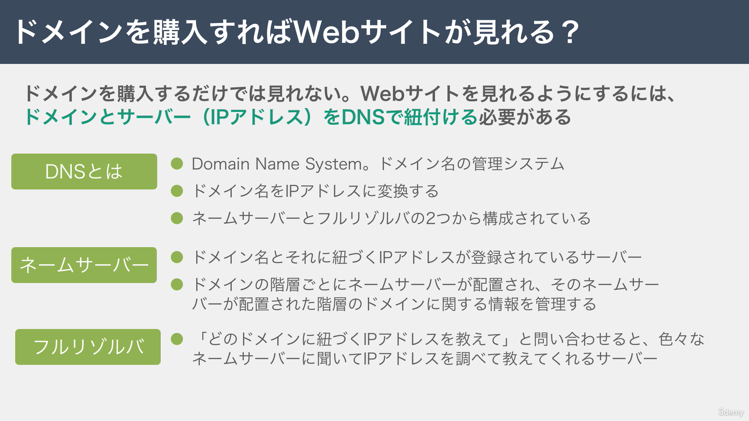

Slide 37
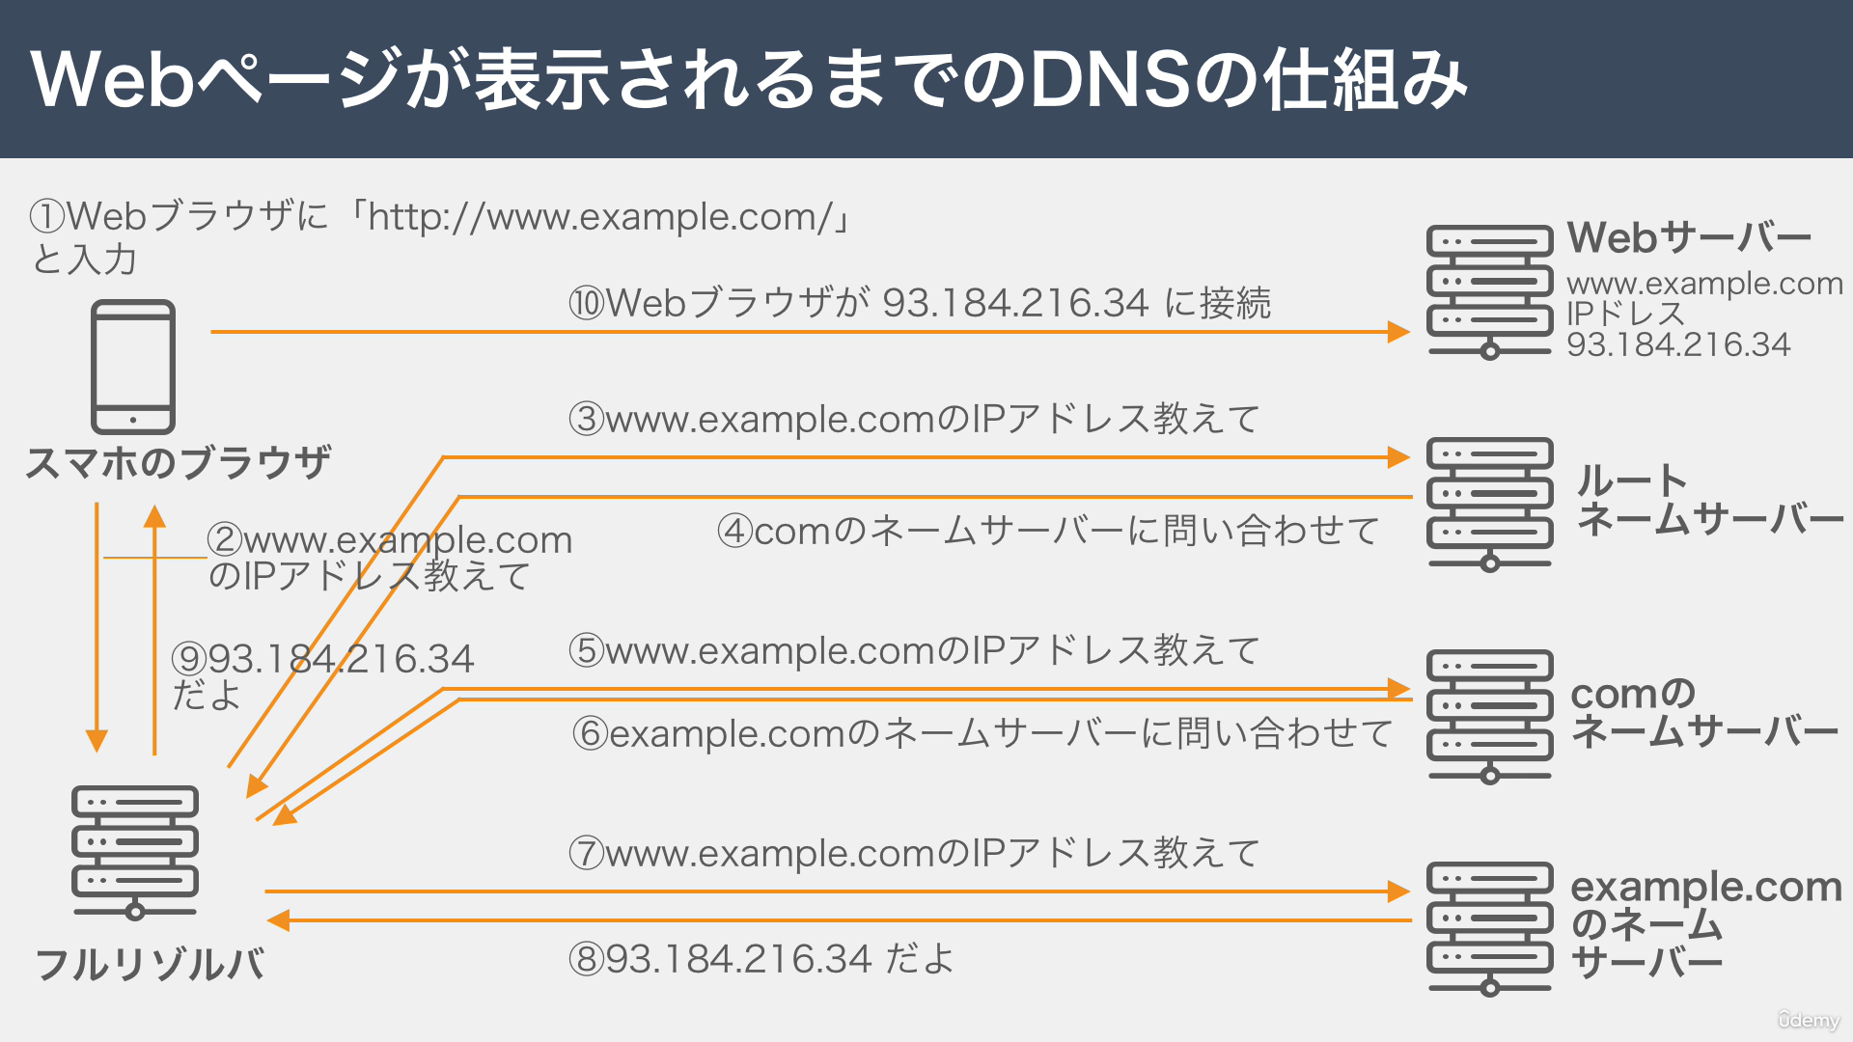

Slide 38
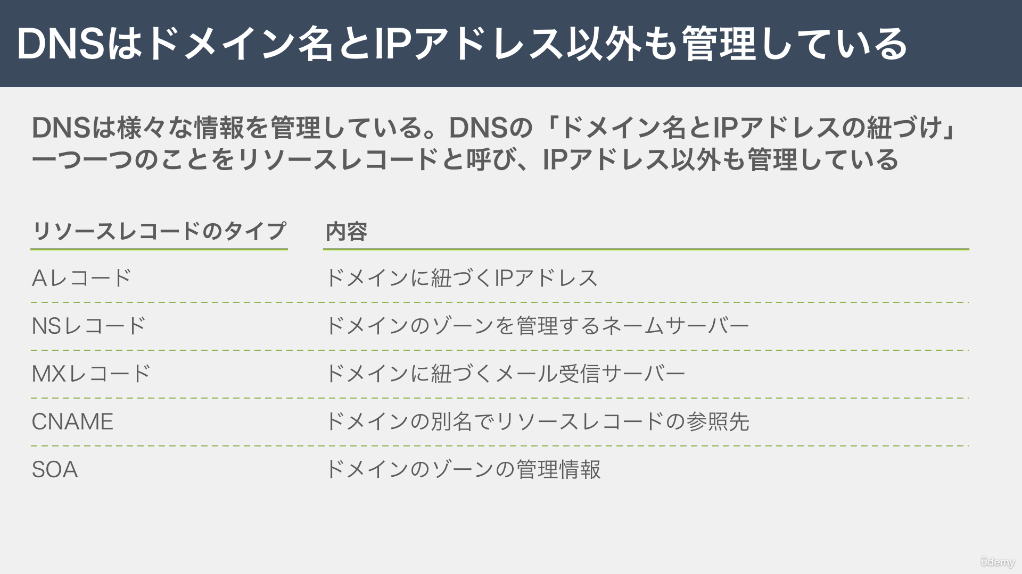

Slide 39
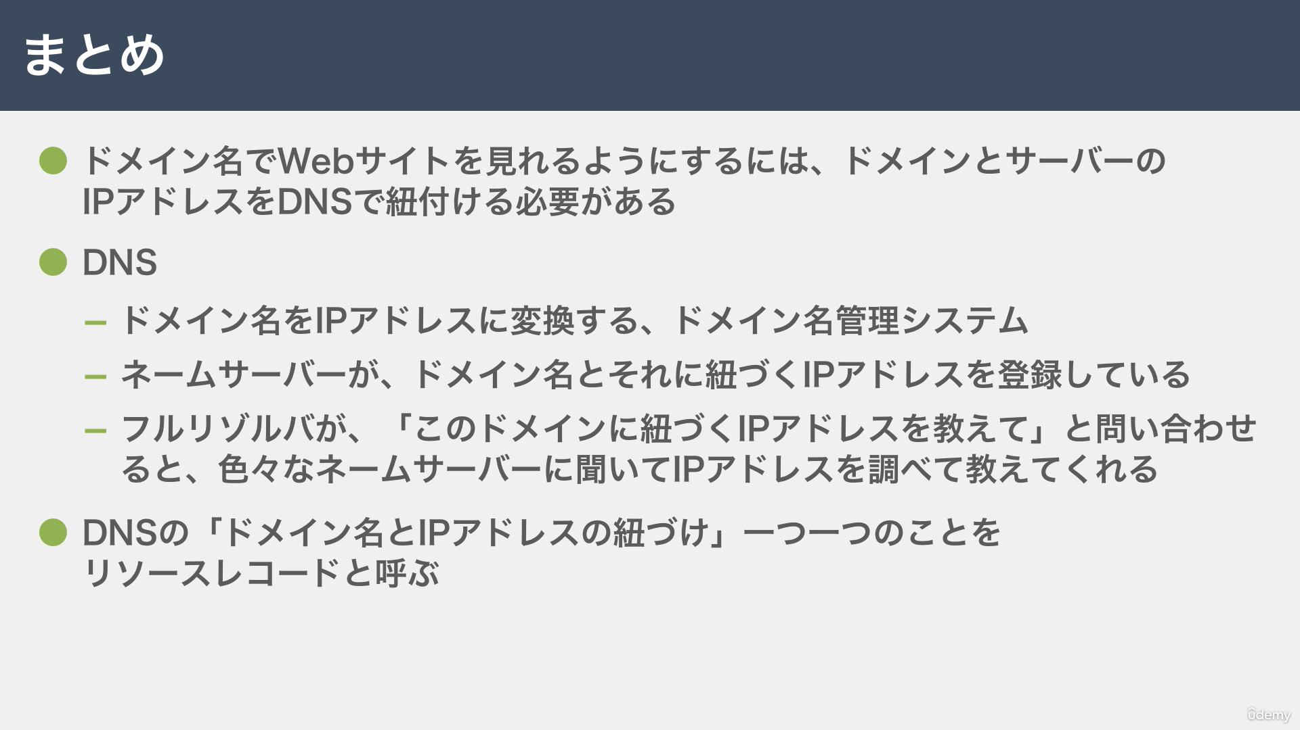

Slide 40
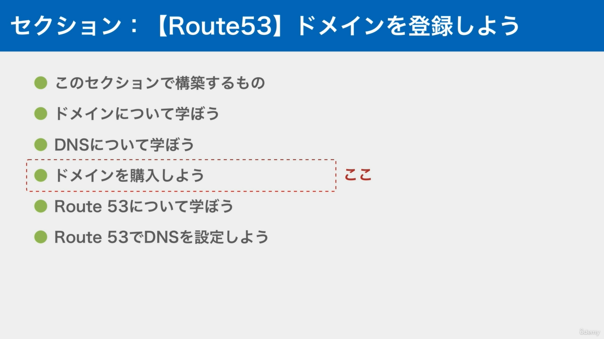

Slide 41
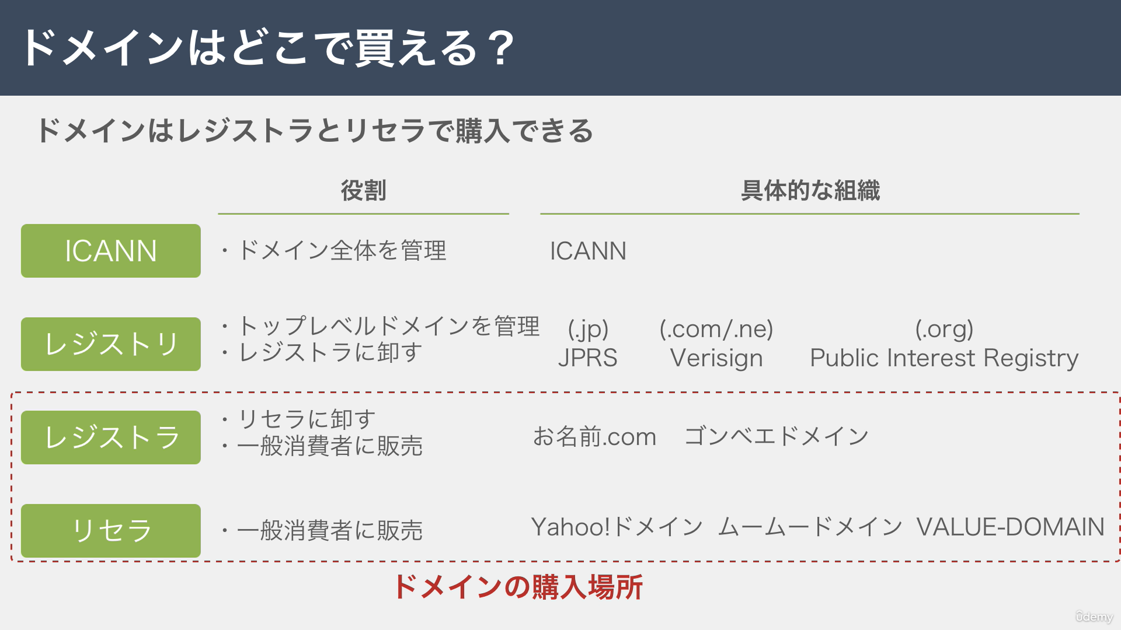

Slide 42
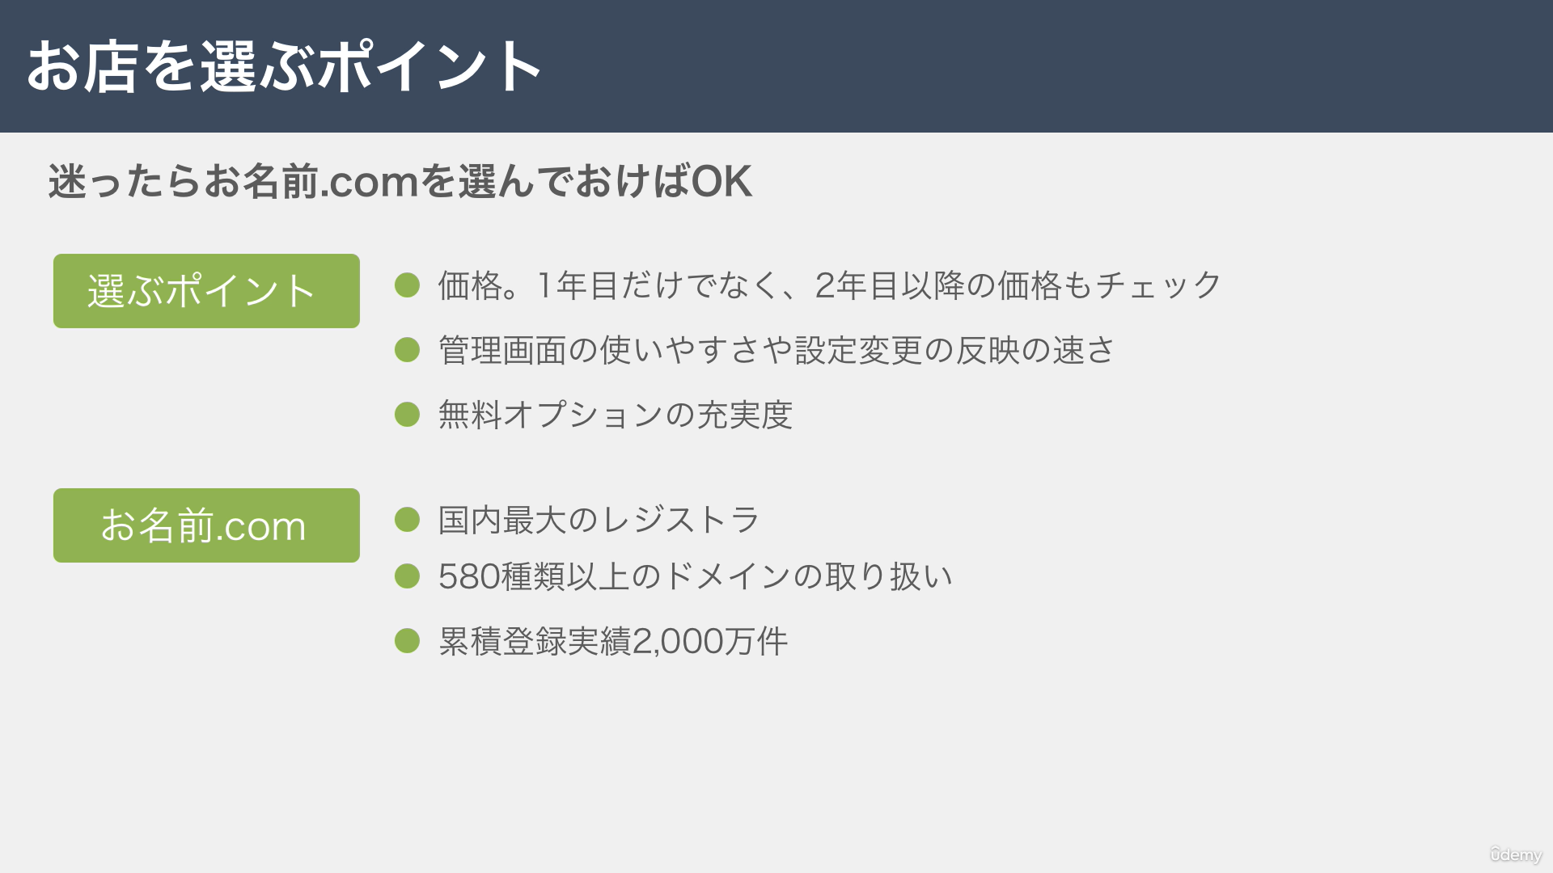

Slide 43
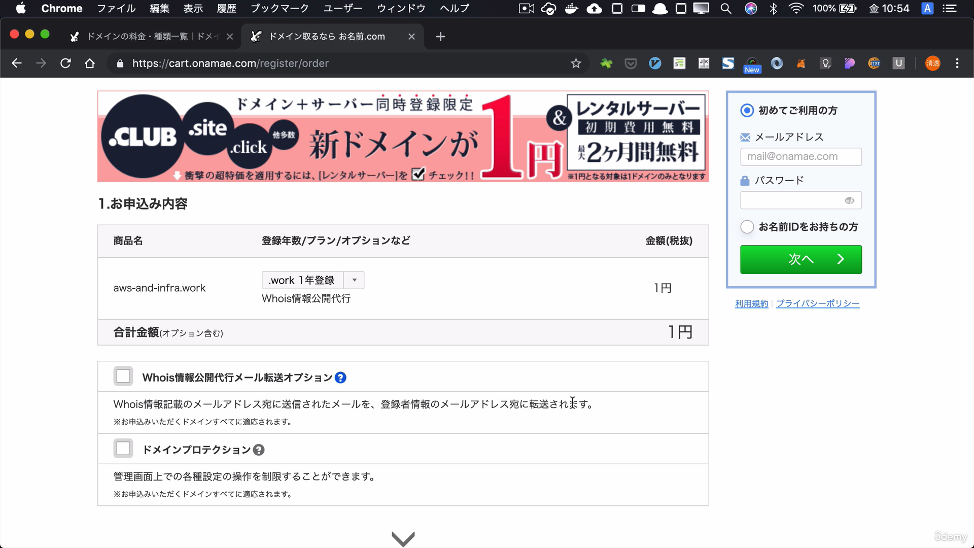
ドメインを利用するには
住所などの個人情報を登録する必要がある。
↓
Whois

Slide 44
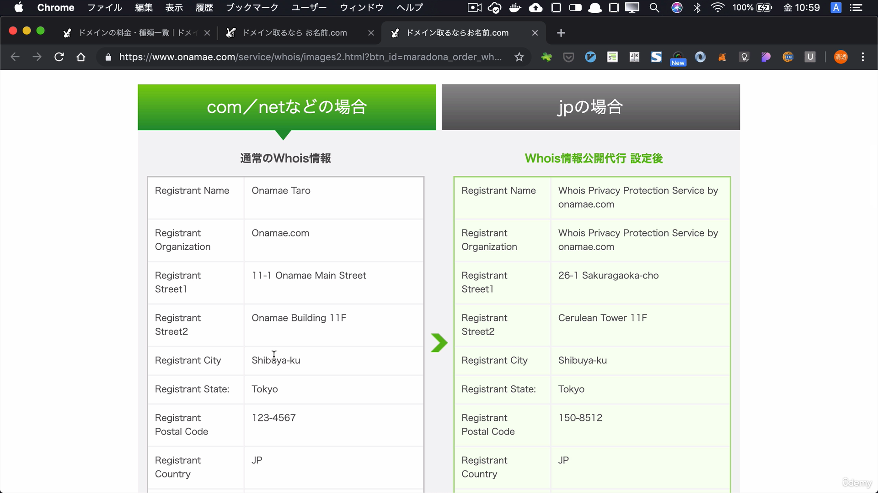
公開代行を設定しておくとプライバシーを守ってくれる。

Slide 45
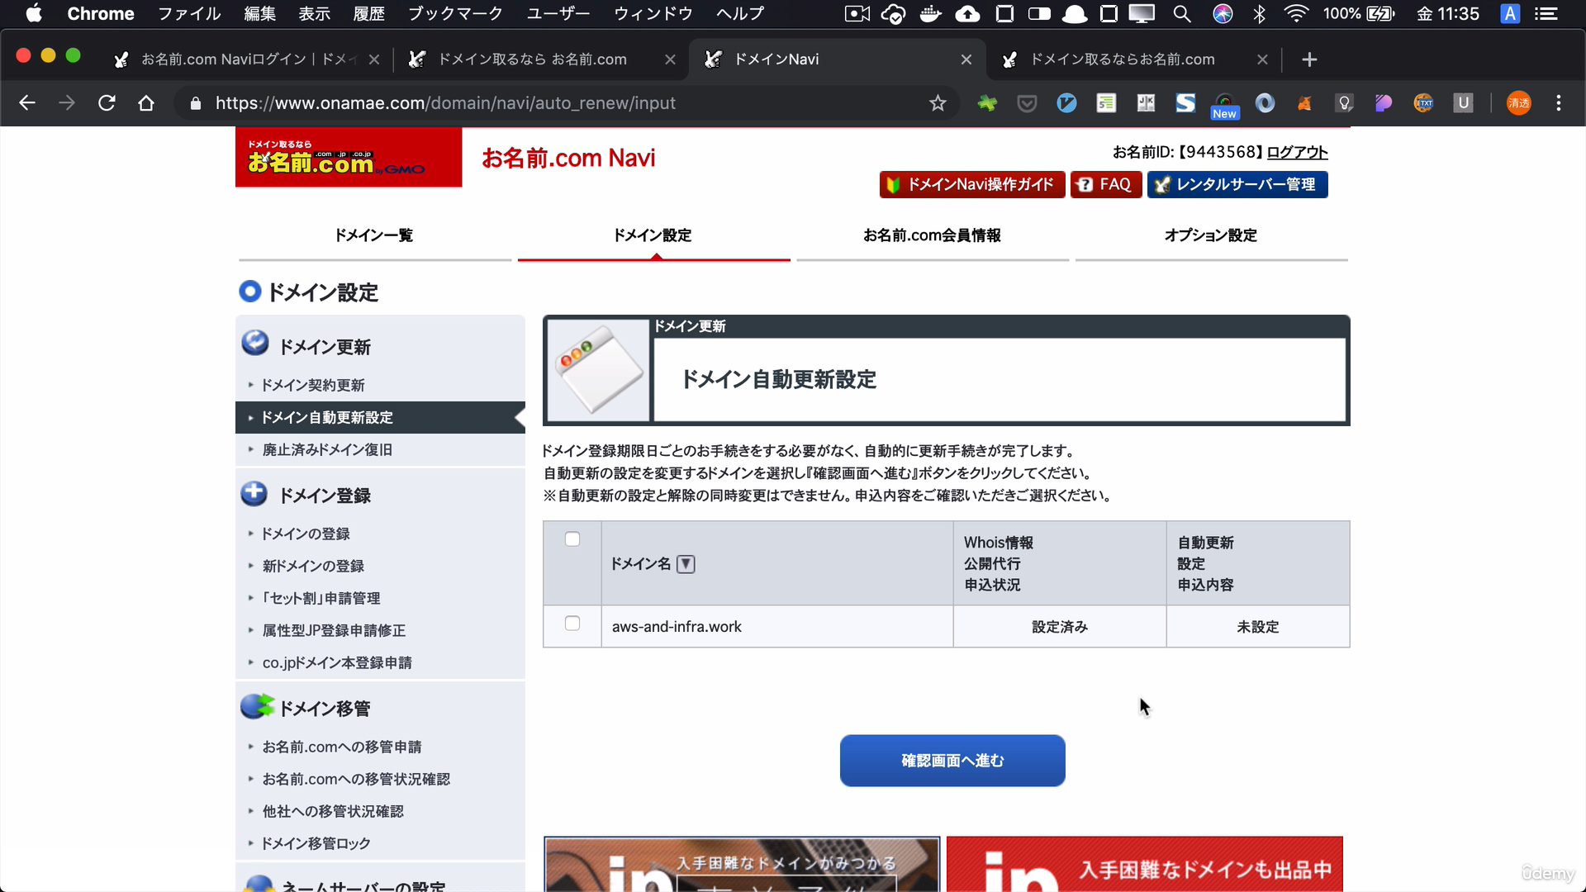
自動更新にするとカードの期限切れ（5年）でドメインが切れることがある。

Slide 46
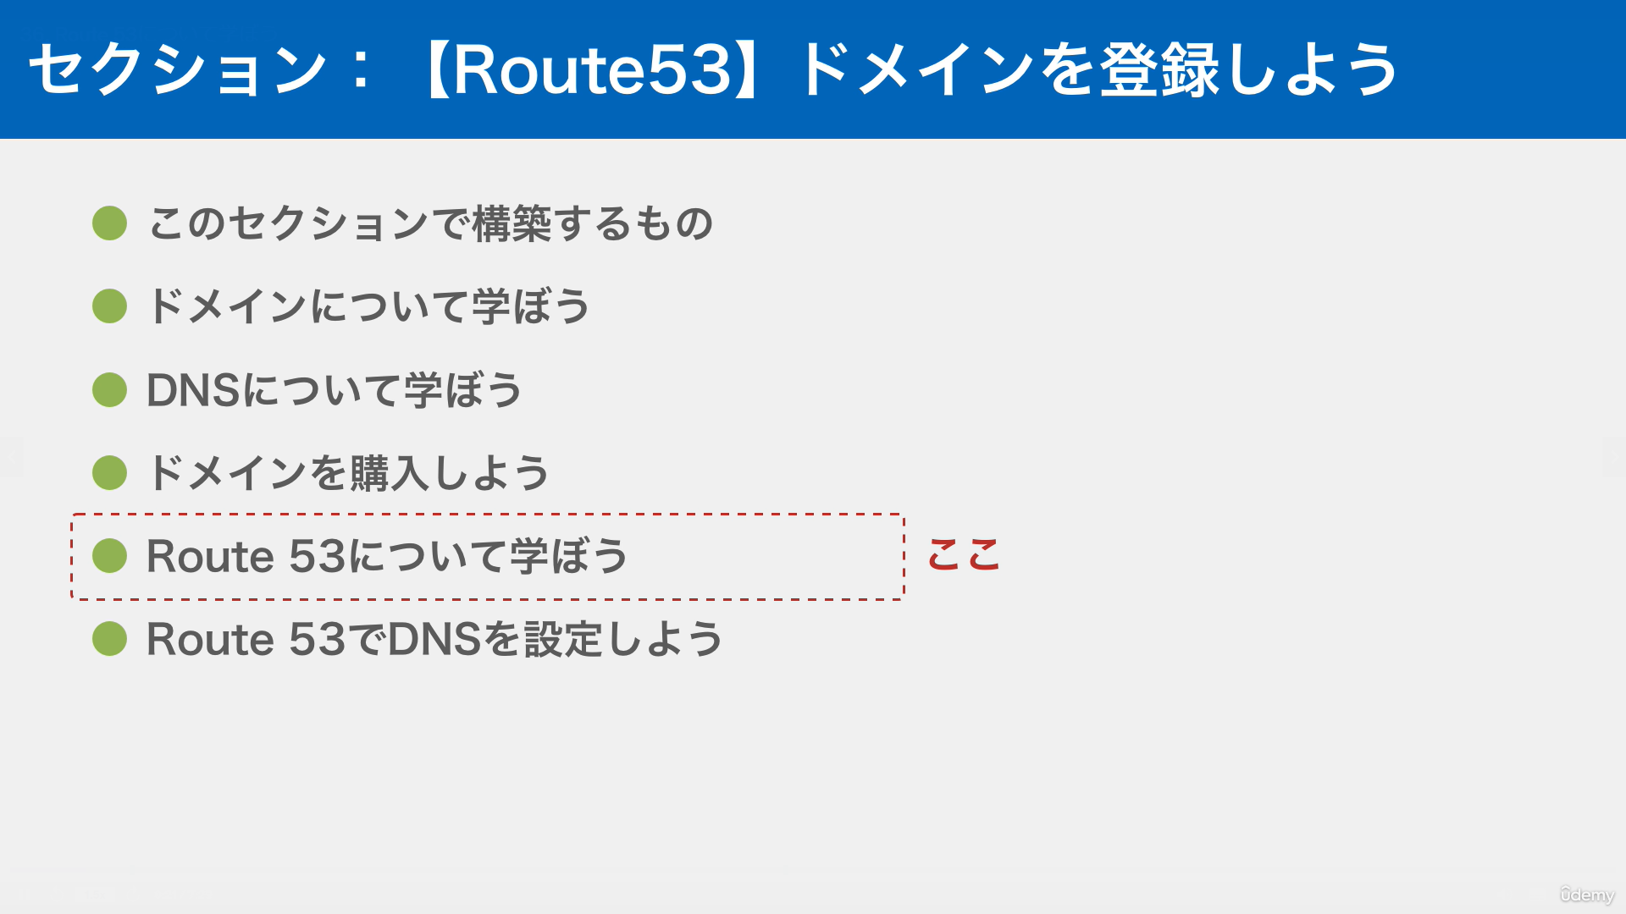

Slide 47
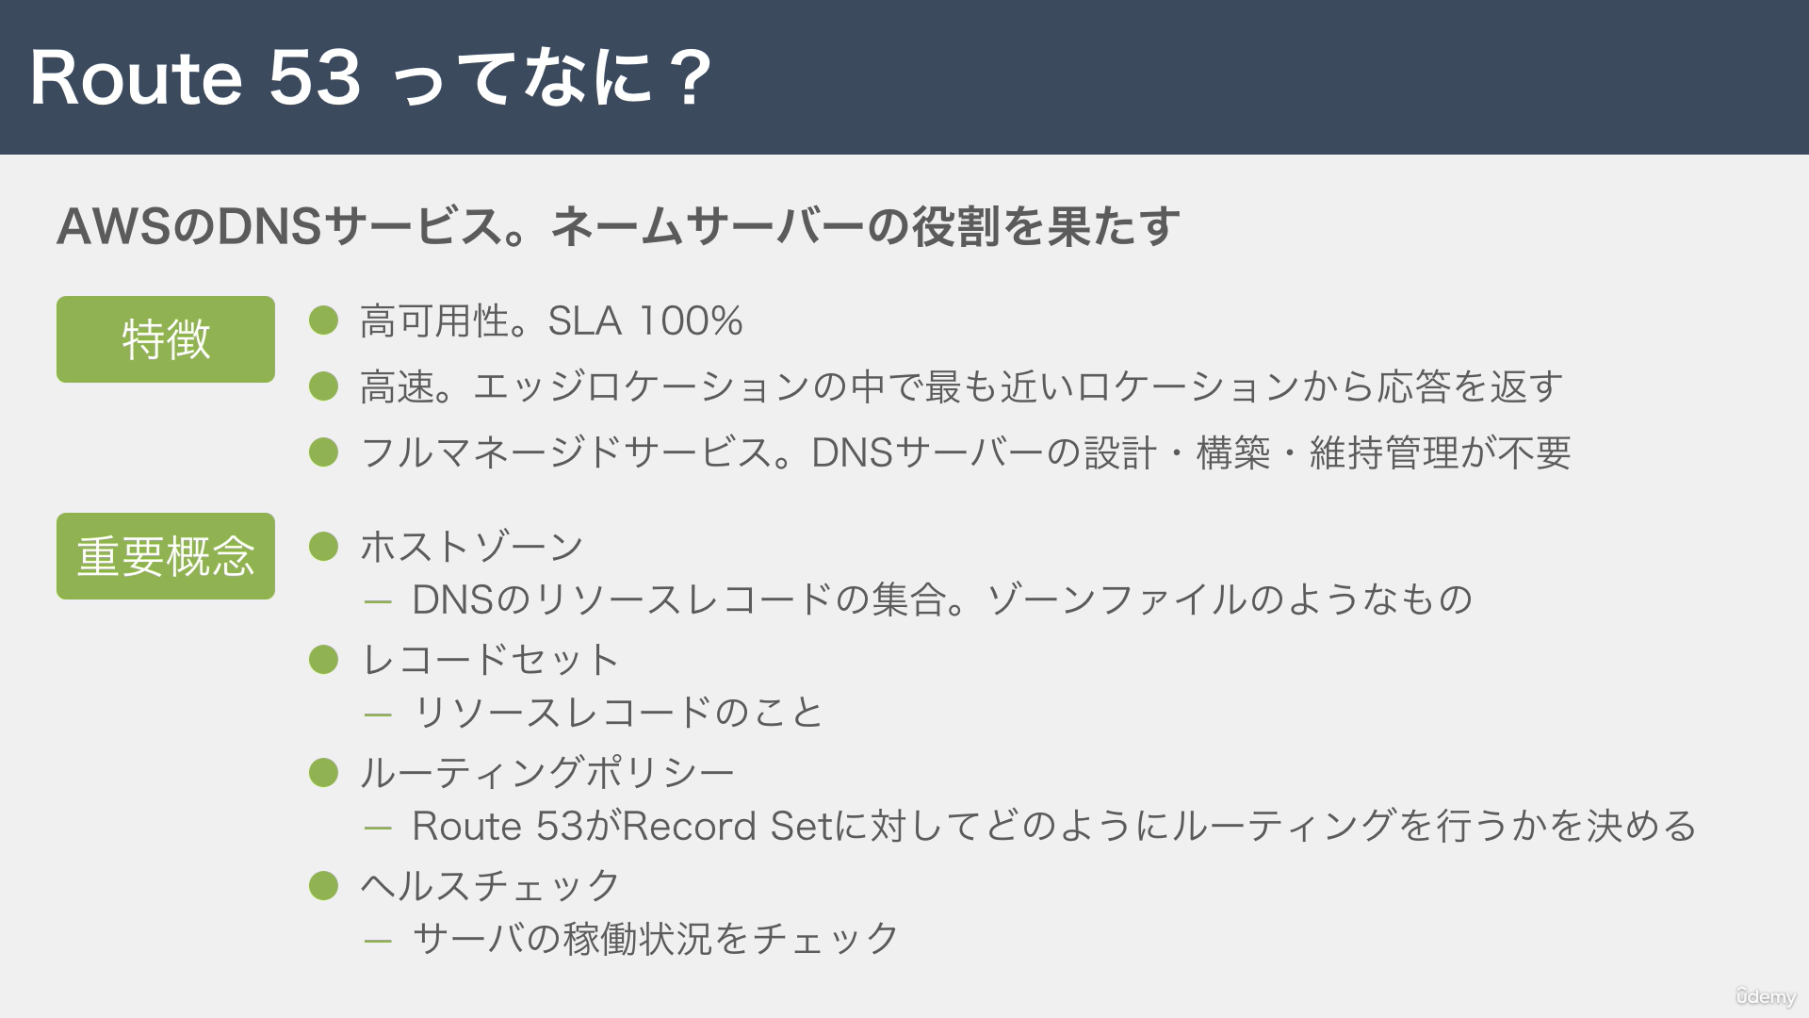
SLA 100%
稼働率が100%ということ。

Slide 48
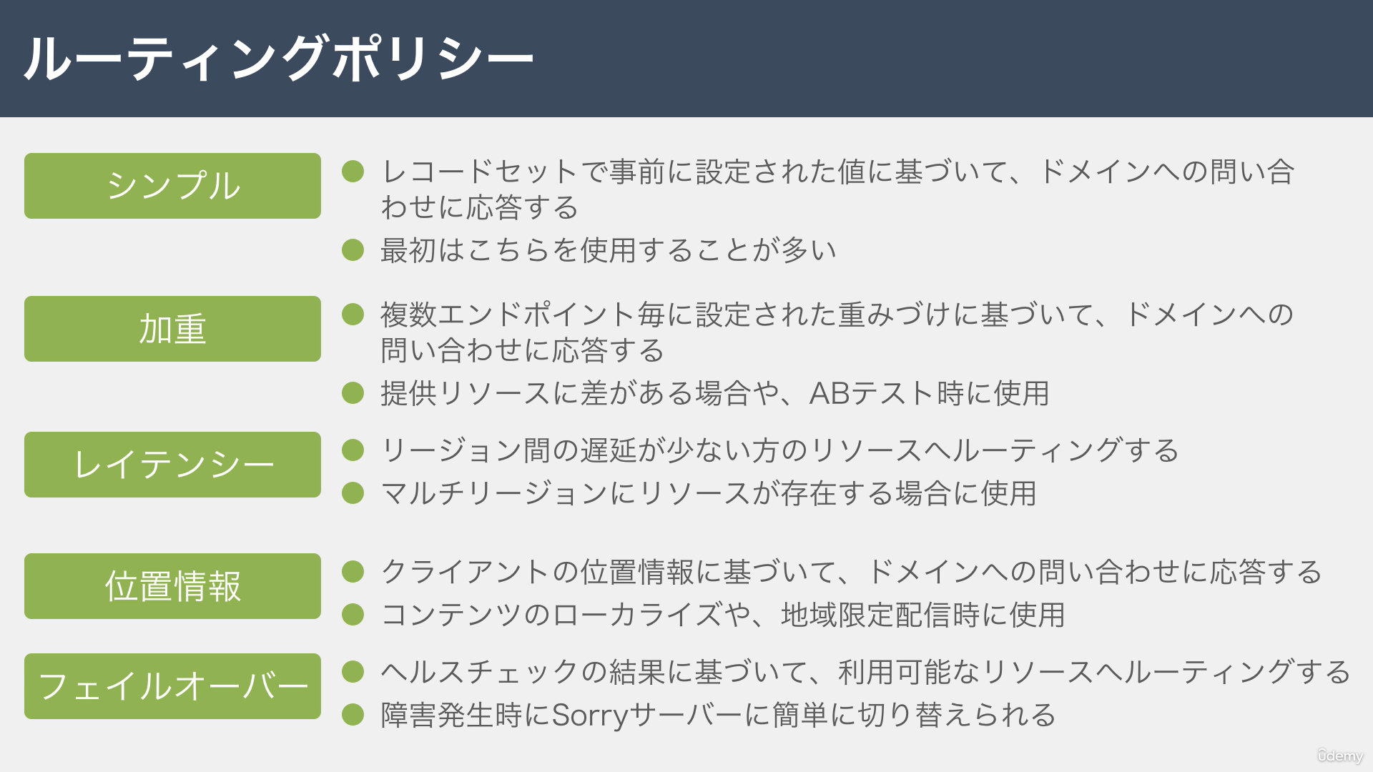
柔軟なルールが作成可能

Slide 49
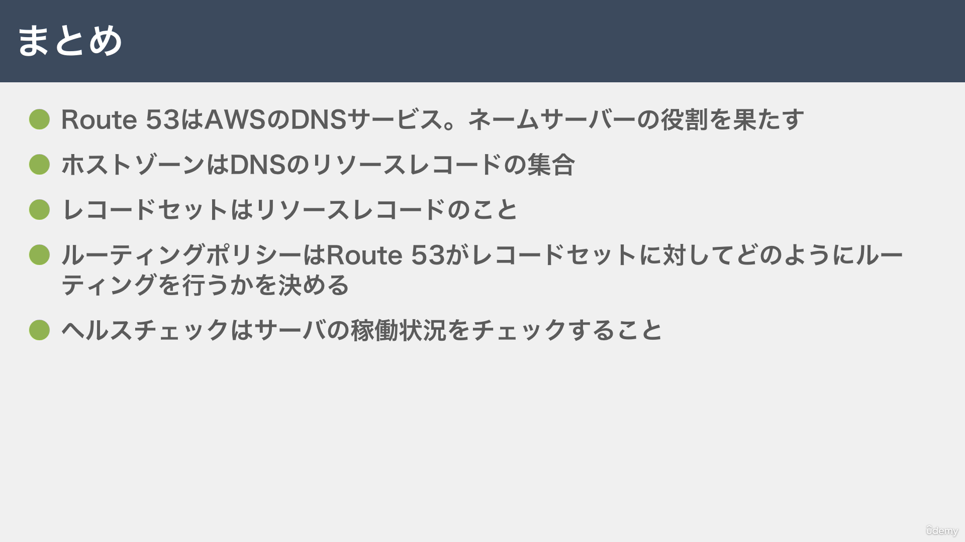

Slide 50


Slide 51
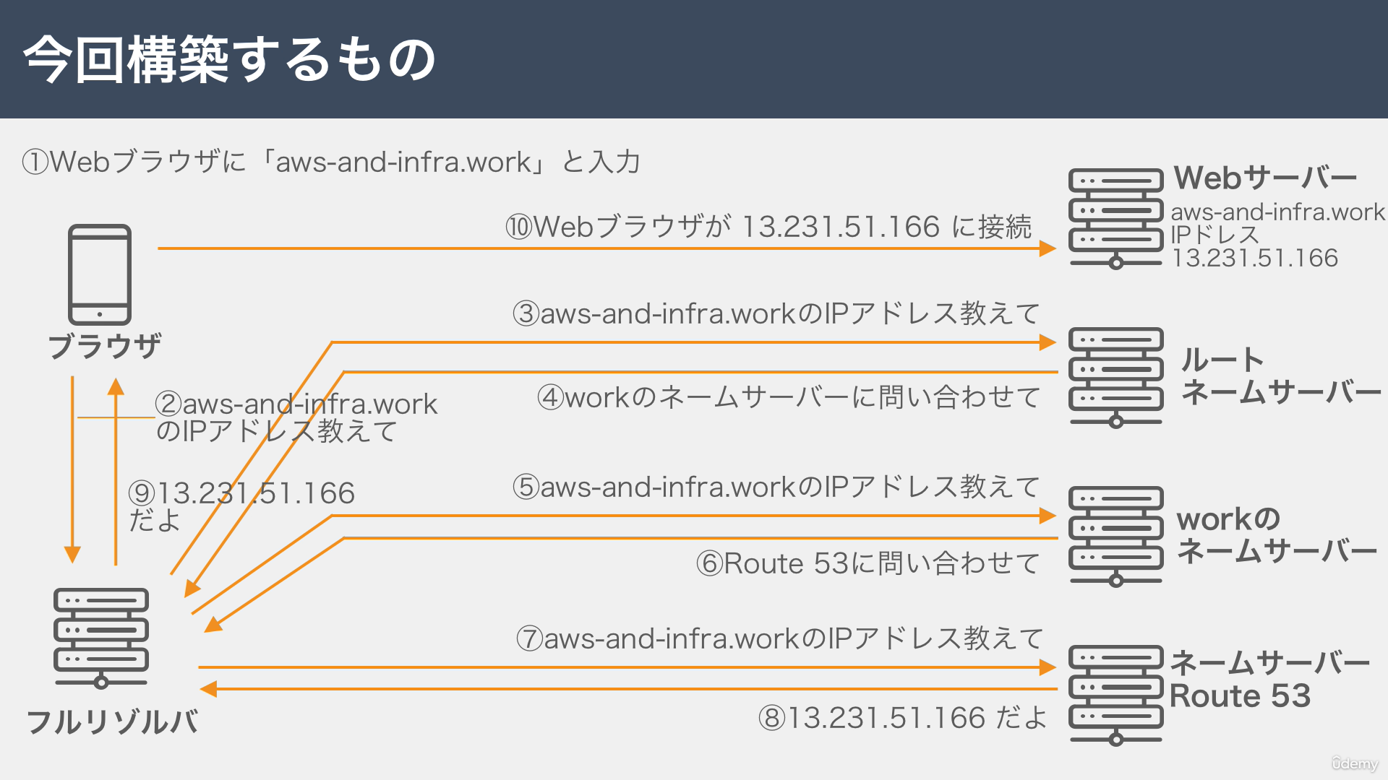

Slide 52
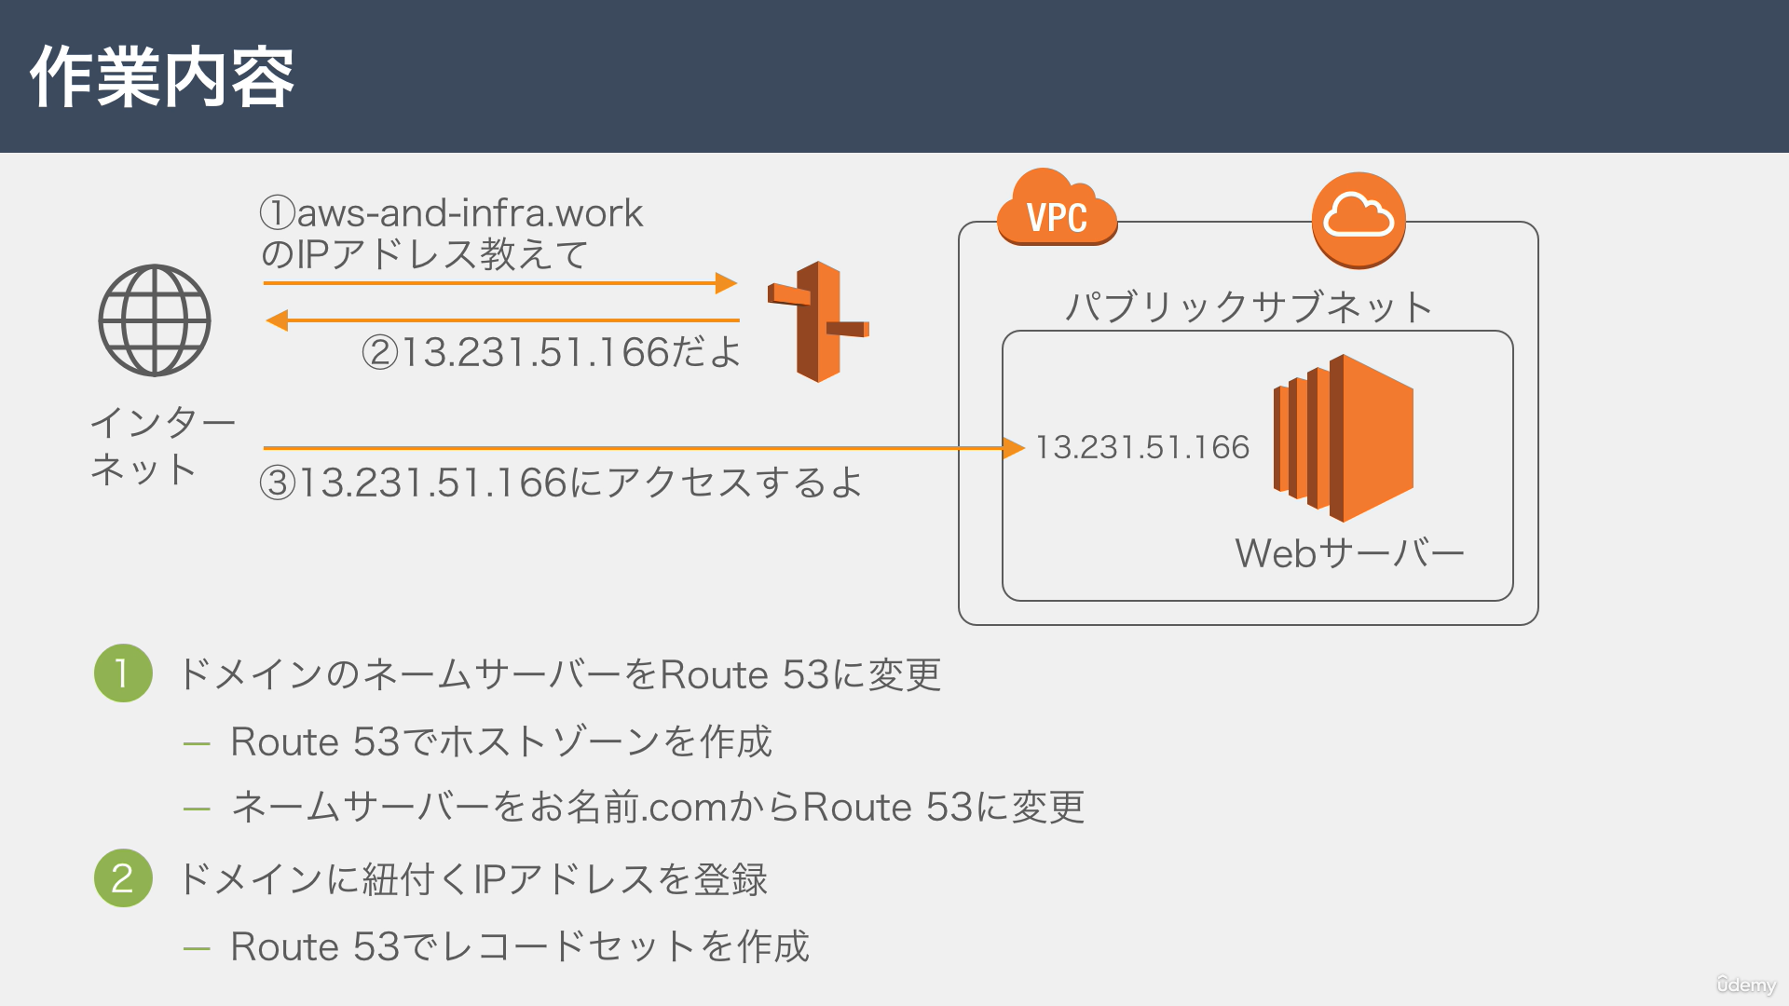

Slide 53
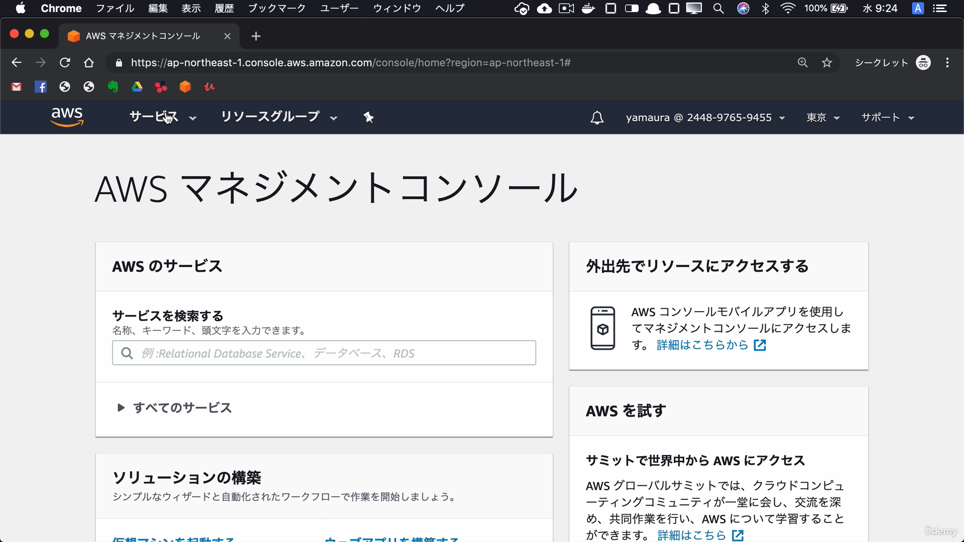

Slide 54


Slide 55


Slide 56

インターネットアクセス用はパブリックホストゾーン

Slide 57

NSレコード
ネームサーバー情報
SOAレコード

Slide 58

EC2サーバーを起動する。

Slide 59

oname.comという設定になっている。
↓
onamae.comの管理画面で変更が必要

Slide 60


Slide 61


Slide 62


Slide 63

Route53のNSの設定を張り付ける。

Slide 64


Slide 65

Aレコードの登録
名前：設定はなくてもOK
エイリアス：別名登録
TTL：キャッシュの時間
値：IPアドレスを貼り付ける。

Slide 66

Route53のNameServerの設定になっている。

Slide 67


Slide 68
セクション６ RDS DBサーバーを構築しよう

Slide 69

基本的に運用が必要なことはAWS側でやってくれる。
EC2とRDSのどちらかで作成することが可能。
ただし、RDSの方が楽。

Slide 70

冗長化のため、RDSでは複数のAvailabilityZoneを用意するのを推奨されている。

Slide 71


Slide 72

オレンジ色の個所がAWS側でやってくれること。

Slide 73

細かい設定はできないため、三種類の設定グループになる。

Slide 74

障害発生時にサービスが止まらない。

Slide 75

読み取り用のレプリカを簡単に構築できるので、パフォーマンスが向上する。

Slide 76


Slide 77


Slide 78


Slide 79


Slide 80



Slide 81

VPCは自分のVPCを
サブネットは任意の名前を
アベイラビリティゾーンはメインとは別のものを選択する、

Slide 82

事前に決めたCIDRブロックを指定する。

Slide 83


Slide 84


Slide 85


Slide 86


Slide 87


タイプは利用するDBに合わせる。
ソースにはセキュリティグループを指定することも可能。
別途作ったaws-and-infra-webを指定する。

Slide 88





Slide 89


Slide 90

サブネットグループ
RDSインスタンスを起動するときに
マルチAZで複数のサブネットに紐づけるために作成が必要。

Slide 91


Slide 92




Slide 93


DBの設定ファイルを直接変更できないので、それを設定するためのグループDBパラメータグループを作成する。

Slide 94

パラメータファミリーはmysql8.0！

Slide 95



変更可能
適用タイプ
Dynamic：リアルタイム反映
Static：RDS再起動反映

Slide 96

DBの機能的なところを設定するところ

Slide 97


Slide 98

Defaultができるが、変更時は自分が作ったもので変更した方がいい。
defaultに戻せなくなることを防ぐため。

Slide 99


Slide 100


Slide 101


Slide 102

ここチェックしないと安いプランが表示されない。

Slide 103


Slide 104


Slide 105

テスト用なので不要な設定
（お金がかかるから・・・）

Slide 106


Slide 107


Slide 108


Slide 109


Slide 110



Slide 111


Slide 112


手動でスナップショットを取るとDBインスタンス削除後も残る。
※ 基本自動でとるがその場合はインスタンスと一緒に削除可能。

Slide 113

本番環境はDBを停止しない方がよい。
リソースがないと起動できないことなどがある。

Slide 114


Slide 115


Slide 116


Slide 117


Slide 118


Slide 119


Slide 120


Slide 121



Slide 122


Slide 123




Slide 124



Slide 125


